Slide 1

Dipartimento di Fisica · Corso di Laurea Magistrale in Fisica
Performance of the ATLAS Muon Spectrometer in Run 3 of the LHC
Curriculum in Fundamental Interactions and Experimental Techniques
Relatori
Prof.ssa Anna Di Ciaccio
Dr. Marco Vanadia
Dr. Luca Martinelli
Candidato
Mauro Segreti
Anno Accademico 2025/2026 · Roma
Notes:
Buongiorno. Presento il lavoro di tesi svolto nel gruppo ATLAS di Roma Tor Vergata e dell'INFN, sulla risoluzione in momento dei muoni e sulle performance dello Spettrometro a Muoni durante il Run 3. [~30 s]

Slide 2
Percorso della presentazione
INDICE
Introduction
The ATLAS Muon Spectrometer
01
05
A Brief Overview of the Standard Model
Muon Reconstruction & Classification
02
06
Charged Particles in the Standard Model
Muon momentum resolution
03
07
The ATLAS Detector
04
M. Segreti · Tesi Magistrale · A.A. 2025/2026
1
Notes:
Cinque blocchi: motivazione fisica, apparato, ricostruzione, misura della risoluzione, parametrizzazione e disallineamento. Il cuore del lavoro sono gli ultimi due. [~45 s]

Slide 3
01
Introduction
M. Segreti · Tesi Magistrale · A.A. 2025/2026
2
Notes:
Partiamo dal perché: cosa rende i muoni speciali e perché la risoluzione è la quantità che limita tutto il resto. [~15 s]

Slide 4
Il Run 3 di LHC in numeri
INTRODUCTION
13.6 TeV
332 fb⁻¹
≈ 60
2×10³⁴
energia nel centro di massa,
la più alta mai raggiunta in un collisore
raccolti da ATLAS in 4 anni,
il doppio del Run 2
collisioni pp per bunch crossing
(pile-up medio ⟨μ⟩)
cm⁻²s⁻¹ di luminosità istantanea
superata durante il Run
CRONOLOGIA
CONSEGUENZA
Dal Run 3 all'HL-LHC
Vincoli su trigger e rivelatori
Avvio nel 2022 dopo il Long Shutdown 2, durante il quale acceleratore ed esperimenti sono stati oggetto di un ampio programma di upgrade. Ultime collisioni pp a maggio 2026 e Pb-Pb a giugno, poi l'ingresso nel Long Shutdown 3 in vista dell'High-Luminosity LHC.
L'aumento di luminosità si traduce in un livello di pile-up che mette sotto pressione la sensibilità dei rivelatori e la selettività del trigger. È il motivo per cui la ruota interna degli end-cap è stata sostituita e per cui le performance vanno rimisurate in queste condizioni.
M. Segreti · Tesi Magistrale · A.A. 2025/2026
3
Notes:
Il Run 3 è partito nel 2022 dopo il Long Shutdown 2 e si è chiuso a maggio 2026. Energia record, luminosità raddoppiata e un pile-up di circa 60 collisioni per bunch crossing: sono queste le condizioni in cui lo spettrometro deve mantenere le performance. [~1 min]

Slide 5
02
A Brief Overview of the Standard Model
Introduction · Standard Model · Higgs Potential · Higgs Mechanism · Yukawa Term · CP Violation
M. Segreti · Tesi Magistrale · A.A. 2025/2026
4

Slide 6
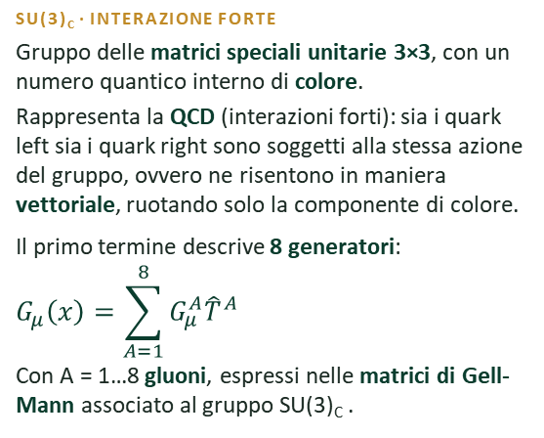
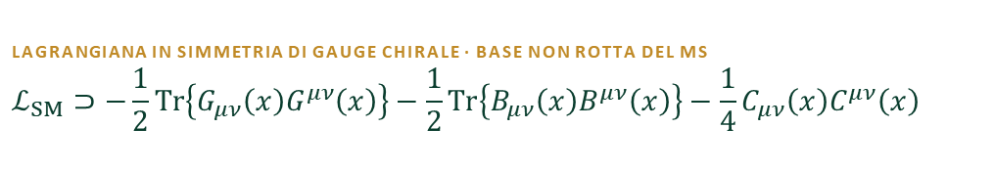
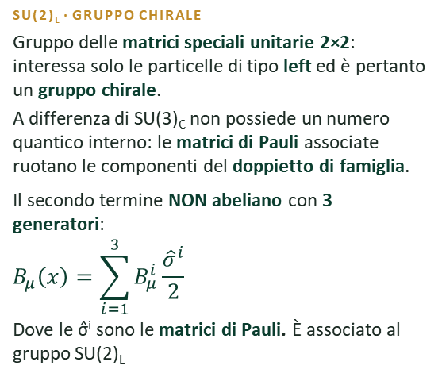
Standard Model
A BRIEF OVERVIEW OF THE STANDARD MODEL
IL MODELLO STANDARD È UNA TEORIA DI GAUGE
SU(3)_{C} ⊗ SU(2)_{L} ⊗ U(1)_{Y}
LAGRANGIANA IN SIMMETRIA DI GAUGE CHIRALE · BASE NON ROTTA DEL MS
$$ℒ_{SM}⊃−\frac{1}{2}\operatorname{Tr}\left\{G_{μν}\left(x\right)G^{μν}\left(x\right)\right\}−\frac{1}{2}\operatorname{Tr}\left\{B_{μν}\left(x\right)B^{μν}\left(x\right)\right\}−\frac{1}{4}C_{μν}\left(x\right)C^{μν}\left(x\right)$$
SU(3)_{C} · INTERAZIONE FORTE
Gruppo delle matrici speciali unitarie 3×3, con un numero quantico interno di colore.
Rappresenta la QCD (interazioni forti): sia i quark left sia i quark right sono soggetti alla stessa azione del gruppo, ovvero ne risentono in maniera vettoriale, ruotando solo la componente di colore.
Il primo termine descrive 8 generatori:
$$G_{μ}\left(x\right)=\sum_{A=1}^{8}{G_{μ}^{A}{\hat{T}}^{A}}$$
Con A = 1…8 gluoni, espressi nelle matrici di Gell-Mann associato al gruppo SU(3)_{C} .
SU(2)_{L} · GRUPPO CHIRALE
Gruppo delle matrici speciali unitarie 2×2: interessa solo le particelle di tipo left ed è pertanto un gruppo chirale.
A differenza di SU(3)_{C} non possiede un numero quantico interno: le matrici di Pauli associate ruotano le componenti del doppietto di famiglia.
Il secondo termine NON abeliano con 3 generatori:
$$B_{μ}\left(x\right)=\sum_{i=1}^{3}{B_{μ}^{i}\frac{{\hat{σ}}^{i}}{2}}$$
Dove le σ̂^{i} sono le matrici di Pauli. È associato al gruppo SU(2)_{L}
U(1)_{Y} · GRUPPO CHIRALE
Gruppo unitario di ipercarica: «1» perché possiede un unico generatore, una fase.
È anch'esso un gruppo chirale, in quanto l'ipercarica left è diversa dall'ipercarica right.
L’ultimo termine è abeliano e possiede un solo generatore. È associato al gruppo U(1)_{Y} .
M. Segreti · Tesi Magistrale · A.A. 2025/2026
5

Slide 7
Standard Model
A BRIEF OVERVIEW OF THE STANDARD MODEL
BASE NON ROTTA DEL MODELLO STANDARD
Nella base non rotta compaiono diversi bosoni vettori associati alle interazioni di gauge:
8
4
INTERAZIONI FORTI
Bosoni vettori G_{μ}
Associati al gruppo SU(3)_{C}.
TEORIA ELETTRODEBOLE
Bosoni vettori B^{i}_{μ} e C_{μ}
Associati ai gruppi SU(2)_{L} e U(1)_{Y}.
TUTTI A MASSA NULLA
2 gradi di libertà
Le 2 polarizzazioni trasverse alla direzione del moto.
IL PROBLEMA
Un modello senza masse
Descritto da sole particelle prive di massa, è in forte contraddizione con quanto osservato sperimentalmente: basti pensare ai bosoni W± e Z⁰.
ANNI '60
Peter Higgs e Jeffrey Goldstone
Risolvono il problema con la rottura spontanea della simmetria di gauge, globale e locale.
M. Segreti · Tesi Magistrale · A.A. 2025/2026
6

Slide 8
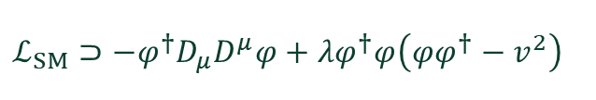
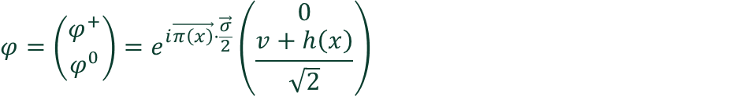
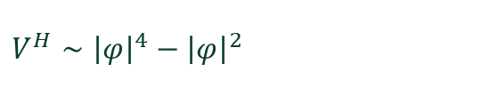
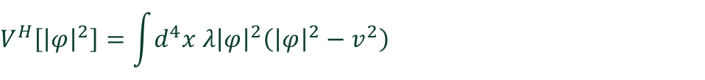
Potenziale di Higgs
A BRIEF OVERVIEW OF THE STANDARD MODEL
DOPPIETTO COMPLESSO DI HIGGS
4 gradi di libertà
Il doppietto ha 4 numeri reali: Re(φ⁺, φ⁰) e Im(φ⁺, φ⁰).
TERMINI CINETICO
$$φ=\left(\begin{matrix}φ^{+} \\ φ^{0}\end{matrix}\right)=e^{i\vec{π\left(x\right)}·\frac{\vec{σ}}{2}}\left(\begin{matrix}0 \\ \frac{v+h\left(x\right)}{\sqrt{2}}\end{matrix}\right)$$
$$ℒ_{SM}⊃−φ^{†}D_{μ}D^{μ}φ+λφ^{†}φ\left(φφ^{†}−v^{2}\right)$$
TERMINI DI POTENZIALE
POTENZIALE DI HIGGS
Un invariante di gauge
|φ|² è un invariante di gauge, quindi lo è anche V^{H}. λ è la costante di auto-accoppiamento e v il valore di aspettazione del vuoto del campo di Higgs.
$$V^{H}\left[{\left|φ\right|}^{2}\right]=\int{d^{4}x λ{\left|φ\right|}^{2}\left({\left|φ\right|}^{2}−v^{2}\right)}$$
FORMA DEL POTENZIALE
Rinormalizzabilità della teoria in λφ⁴
Nell'azione classica non possono esistere operatori con dimensione ingegneristica maggiore delle dimensioni dello spaziotempo.
$$V^{H}∼{\left|φ\right|}^{4}−{\left|φ\right|}^{2}$$
SOMBRERO MESSICANO - VALLE DEI MINIMI
AMMETTE INFINITI STATI DI VUOTO EQUIVALENTI
Nella teoria dei campi questi minimi equivalenti corrispondono ai minimi dell’Hamiltoniana. Connessi dall'operazione di simmetria SU(2)_{L,} le 3 rotazioni π(x) ,che ci permettono di passare da uno stato di vuoto all'altro senza spendere energia. Il passaggio tra uno stato di vuoto e l’altro genera la rottura spontanea della simmetria
M. Segreti · Tesi Magistrale · A.A. 2025/2026
7

Slide 9
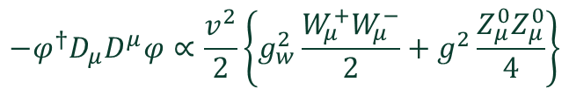

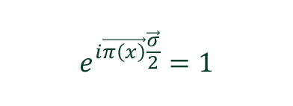



Meccanismo di Higgs
A BRIEF OVERVIEW OF THE STANDARD MODEL
Il meccanismo di Higgs è nato per spiegare come si possa rompere una simmetria di gauge locale.
GAUGE UNITARIA
Fissando una gauge unitaria, poiché vale la località, è possibile togliere la dipendenza dai π(x): cosa che non sarebbe stata possibile per una simmetria di gauge globale, in quanto non vi è la dipendenza puntuale in x.
$$e^{i\vec{π\left(x\right)}\frac{\vec{σ}}{2}}=1$$
TERMINE CINETICO
$$−φ^{†}D_{μ}D^{μ}φ∝\frac{v^{2}}{2}\left\{g_{w}^{2}\frac{W_{μ}^{+}W_{μ}^{−}}{2}+g^{2}\frac{Z_{μ}^{0}Z_{μ}^{0}}{4}\right\}$$
$\frac{W_{μ}^{+}W_{μ}^{−}}{2}$
Campo complesso del tipo φ†φ
$\frac{Z_{μ}^{0}Z_{μ}^{0}}{4}$ campo reale del tipo |φ|²
MASSE DEI BOSONI DEBOLI
ANGOLO DI WEINBERG
Ottenendo che le masse dei bosoni deboli sono:
Le masse possono essere messe in relazione dall'angolo di Weinberg:
$$m_{W}^{2}=\frac{v^{2}g_{w}^{2}}{4} m_{Z}^{2}=\frac{v^{2}g^{2}}{4}$$
$$\frac{m_{W}^{2}}{m_{Z}^{2}}=\cos^{2}{θ_{w}} \sin^{2}{θ_{w}}=\frac{g_{Y}^{2}}{g^{2}}$$
Quindi il Meccanismo di Higgs ha dato massa a 3 su 4 bosoni delle interazioni deboli, con massa proporzionale alle costanti di accoppiamento e alla costante del vuoto del campo di Higgs.
VALORI SPERIMENTALI
Da cui si ricava sperimentalmente che:
m_{W} ∼ 80 GeV
m_{Z} ∼ 91 GeV
M. Segreti · Tesi Magistrale · A.A. 2025/2026
8

Slide 10
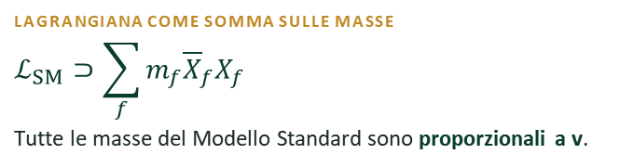
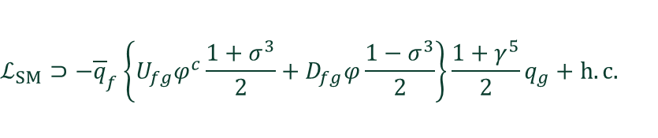


Termine di Yukawa
A BRIEF OVERVIEW OF THE STANDARD MODEL
$$ℒ_{SM}⊃−{\overline{q}}_{f}\left\{U_{fg}φ^{c}\frac{1+σ^{3}}{2}+D_{fg}φ\frac{1−σ^{3}}{2}\right\}\frac{1+γ^{5}}{2}q_{g}+h.c.$$
TERMINE DI YUKAWA
Con il doppietto di Higgs in gauge unitaria, diagonalizzando il termine di Yukawa per i quark e applicando una rotazione chirale possiamo trovare le masse dei quark
DIAGONALIZZAZIONE
Una rotazione chirale con A, B unitarie rende diagonali le matrici di massa.
$$\left(\begin{matrix}m_{u} & 0 & 0 \\ 0 & m_{c} & 0 \\ 0 & 0 & m_{t}\end{matrix}\right)=\frac{v}{\sqrt{2}}A_{U}^{†}UB_{U}$$
$$\left(\begin{matrix}m_{d} & 0 & 0 \\ 0 & m_{s} & 0 \\ 0 & 0 & m_{b}\end{matrix}\right)=\frac{v}{\sqrt{2}}A_{D}^{†}DB_{D}$$
STESSO DISCORSO PER I LEPTONI
LAGRANGIANA COME SOMMA SULLE MASSE
$$ℒ_{SM}⊃\sum_{f}{m_{f}{\overline{X}}_{f}X_{f}}$$
Tutte le masse del Modello Standard sono proporzionali a v.
M. Segreti · Tesi Magistrale · A.A. 2025/2026
9

Slide 11
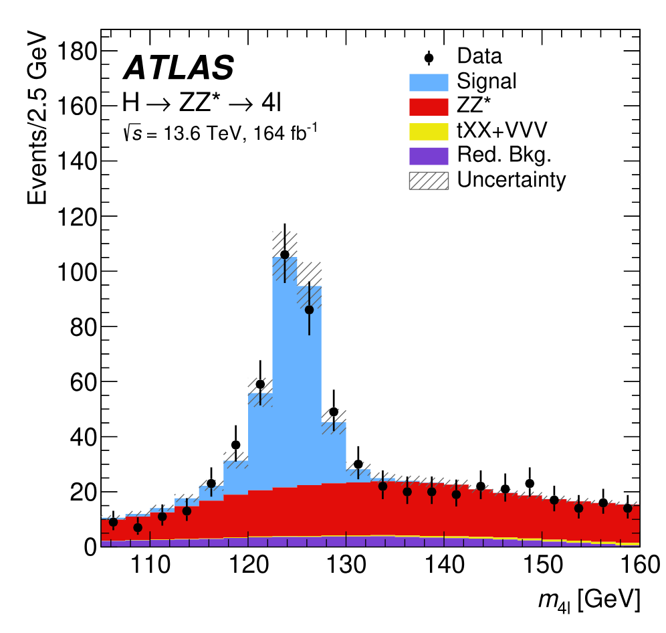
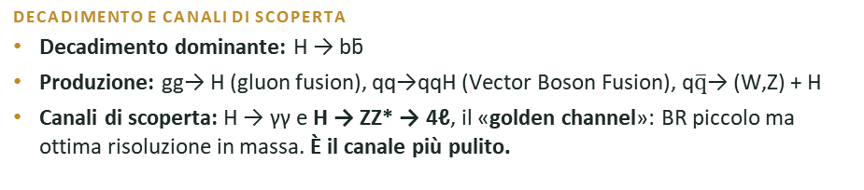
Bosone di Higgs
A BRIEF OVERVIEW OF THE STANDARD MODEL
MASSA DEL BOSONE DI HIGGS
Inserendo la fluttuazione h(x) all’interno del doppietto di Higgs, dal Potenziale di Higgs è possibile risalire alla forma della massa dell’Higgs.
m_{H} = √(2λ) v con v = (√2 G_{F})^{−1/2} ≃ 246 GeV
Il self-coupling λ non è noto, quindi a priori non è possibile risalire alla massa vera del bosone di Higgs nel Modello Standard, ma si possono solo porre dei limiti in cui essa può cadere.
LA SCOPERTA
Limite Inferiore - LEP: m_{H} > 114.4 GeV
Limite Superiore - Tevatron: m_{H} < 152 GeV
4 luglio 2012: ATLAS e CMS osservano l'Higgs a 5σ
m_{H} = 125.3 ± 0.6 GeV (CMS)
DECADIMENTO E CANALI DI SCOPERTA
Decadimento dominante: H → bb̄
Produzione: gg→ H (gluon fusion), qq→qqH (Vector Boson Fusion), q$\overline{q}$→ (W,Z) + H
Canali di scoperta: H → γγ e H → ZZ* → 4ℓ, il «golden channel»: BR piccolo ma ottima risoluzione in massa. È il canale più pulito.
Valori attesi e osservati della distribuzione della massa invariante $m_{4l}$ per i 4 leptoni per tutti i candidati del bosone di Higgs
M. Segreti · Tesi Magistrale · A.A. 2025/2026
10

Slide 12
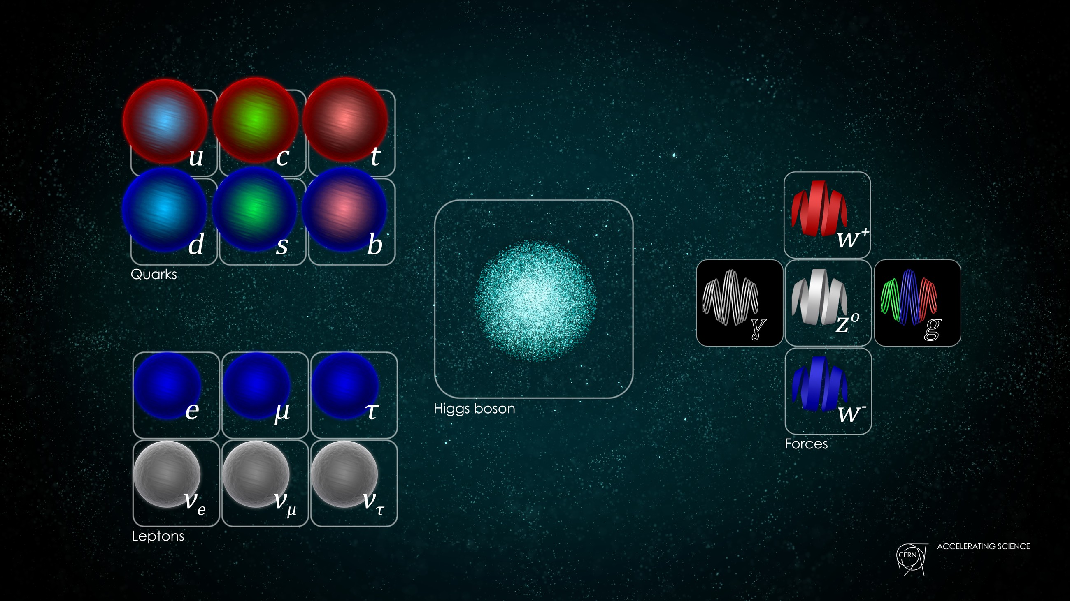
Particelle elementari dello SM
A BRIEF OVERVIEW OF THE STANDARD MODEL
Generazione | Doppietto | Q | Massa
I | ν_{e} | 0 | < 0.8 eV
 | e | −1 | 0.511 MeV
II | ν_{μ} | 0 | < 0.19 MeV
 | μ | −1 | 105.7 MeV
III | ν_{τ} | 0 | < 18.2 MeV
 | τ | −1 | 1777 MeV
Generazione | Doppietto | Q | #Quantico | Massa
I | u | +2/3 | I₃ = +1/2 | 2.16 MeV
 | d | −1/3 | I₃ = −1/2 | 4.67 MeV
II | c | +2/3 | C = +1 | 1.27 GeV
 | s | −1/3 | S = −1 | 93.4 MeV
III | t | +2/3 | T = +1 | 172.5 GeV
 | b | −1/3 | B = −1 | 4.18 GeV
Fig. 2.1 · Le particelle del Modello Standard: quark, leptoni, bosoni mediatori e bosone di Higgs.
QUATTRO INTERAZIONI CONOSCIUTE
Elettromagnetica, forte, debole e gravitazionale
M. Segreti · Tesi Magistrale · A.A. 2025/2026
11

Slide 13
03
Charged Particles in the Standard Model
Bethe-Bloch formula · Multiple Coulomb scattering · Momentum measurement: the sagitta · Spatial, Multiple Scattering and Energy fluctuation resolution
M. Segreti · Tesi Magistrale · A.A. 2025/2026
12

Slide 14
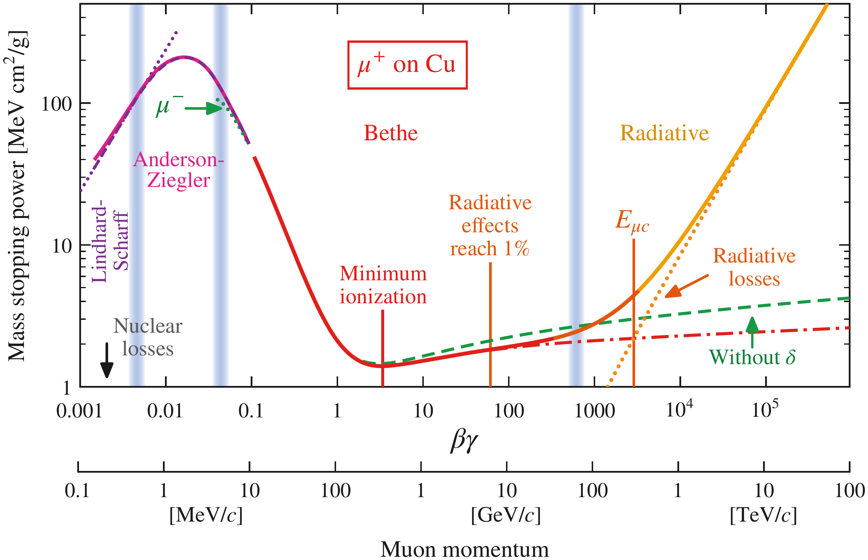
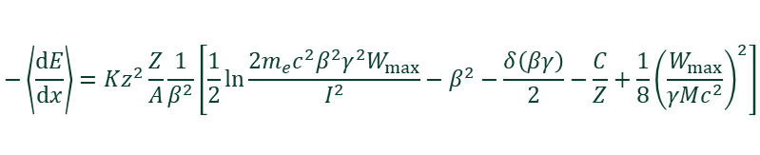
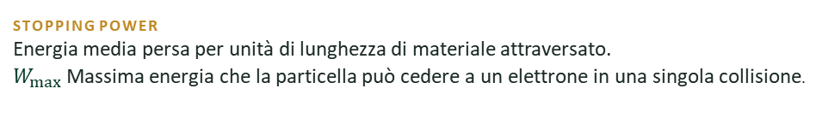
Bethe-Bloch
CHARGED PARTICLES IN THE STANDARD MODEL
BETHE-BLOCH
$$−\left\langle \frac{dE}{dx}\right\rangle =Kz^{2}\frac{Z}{A}\frac{1}{β^{2}}\left[\frac{1}{2}\ln{\frac{2m_{e}c^{2}β^{2}γ^{2}W_{max}}{I^{2}}}−β^{2}−\frac{δ\left(βγ\right)}{2}−\frac{C}{Z}+\frac{1}{8}{\left(\frac{W_{max}}{γMc^{2}}\right)}^{2}\right]$$
STOPPING POWER
Energia media persa per unità di lunghezza di materiale attraversato.
$W_{max}$ Massima energia che la particella può cedere a un elettrone in una singola collisione.
βγ ≲ 0.005
Lindhard-Scharff
La particella è più lenta degli elettroni del guscio più esterno degli atomi del materiale
0.005 ≲ βγ ≲ 0.05
Anderson-Ziegler
La velocità della particella è confrontabile con quella degli elettroni del guscio più esterno. Viene introdotta la Shell Correction –C/Z per βγ ≲ 0.05
MINIMO DI IONIZZAZIONE
βγ ≈ 3–4: circa 1–2 MeV cm²/g
Il muone, alle energie tipiche di ATLAS, si comporta come una MIP.
SALITA RELATIVISTICA LOGARITMICA
Il campo elettrico della particella polarizza gli atomi del mezzo
Si introduce la Density Correction δ(ϐϒ).
Stopping power del μ⁺ nel rame in funzione di βγ e del momento del muone
M. Segreti · Tesi Magistrale · A.A. 2025/2026
13

Slide 15

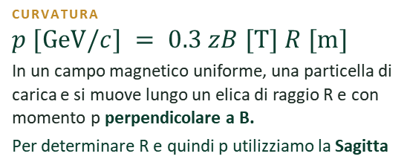
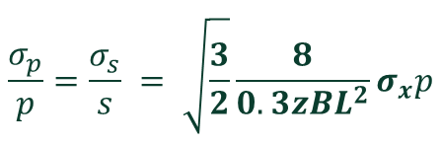
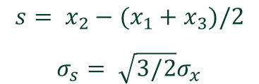
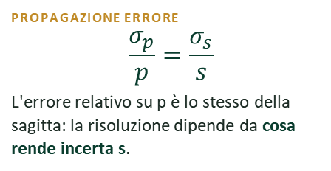
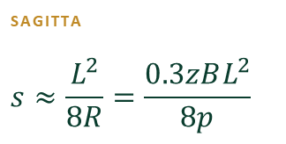
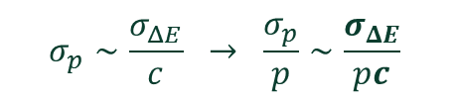
Sagitta
CHARGED PARTICLES IN THE STANDARD MODEL
CURVATURA
$$p [GeV/c] = 0.3 zB [T] R [m]$$
In un campo magnetico uniforme, una particella di carica e si muove lungo un elica di raggio R e con momento p perpendicolare a B.
Per determinare R e quindi p utilizziamo la Sagitta
SAGITTA
$$s≈\frac{L^{2}}{8R}=\frac{0.3zBL^{2}}{8p}$$
L’approssimazione vale per piccoli angoli.
Distanza del punto centrale X₂ dal segmento L.
s ∝ 1/p, ad alto momento la traccia è quasi dritta
PROPAGAZIONE ERRORE
$$\frac{σ_{p}}{p}=\frac{σ_{s}}{s}$$
L'errore relativo su p è lo stesso della sagitta: la risoluzione dipende da cosa rende incerta s.
COSA RENDE LA SAGITTA MENO PRECISA?
Incertezza sulla posizione
Fluttuazioni sull’energia
Multiple scattering
GEOMETRIA DELLA TRACCIA
x₂
B ⊙
1. INCERTEZZA SULLA POSIZIONE
x₁
s
$$s= x_{2}−(x_{1}+x_{3})/2$$
$$σ_{s}= \sqrt{3/2}σ_{x}$$
$$\frac{σ_{p}}{p}=\frac{σ_{s}}{s} = \sqrt{\frac{3}{2}}\frac{8}{0.3zBL^{2}}σ_{x}p$$
x₃
L
2. FLUTTUAZIONI SULL’ENERGIA
Dalla BB, per un muone relativistico $E∼pc$, si ha:
$$σ_{p}∼\frac{σ_{ΔE}}{c} → \frac{σ_{p}}{p}∼\frac{σ_{ΔE}}{pc}$$
Curvatura esagerata per chiarezza; tre punti misurati lungo la traccia
M. Segreti · Tesi Magistrale · A.A. 2025/2026
14
Notes:
I muoni sono l'unica particella carica che esce dai calorimetri: firma pulitissima anche in ambiente affollato. Ma la loro utilità dipende da quanto bene ne misuriamo il momento: la risoluzione in pT si propaga direttamente alla massa invariante e quindi alla sensibilità. [~1 min]

Slide 16
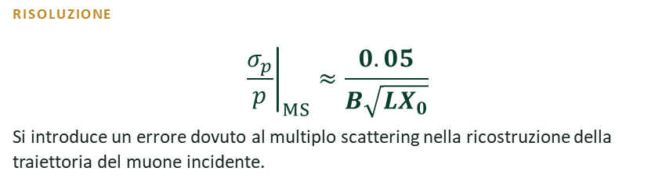

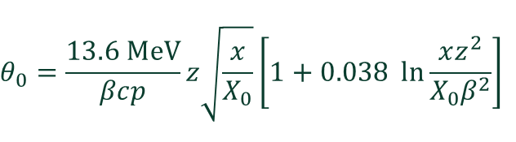



3. Multiple Coulomb scattering
CHARGED PARTICLES IN THE STANDARD MODEL
$$θ_{0}=\frac{13.6 MeV}{βcp}z\sqrt{\frac{x}{X_{0}}}\left[1+0.038 \ln{\frac{xz^{2}}{X_{0}β^{2}}}\right]$$
DISTRIBUZIONE ANGOLARE GAUSSIANA
Una particella carica che attraversa un materiale è deflessa da un grande numero di collisioni ad angoli piccoli, dovuti allo scattering coulombiano
LUNGHEZZA DI RADIAZIONE X₀
Spessore di materiale che deve attraverare una particella per ridurre la sua energia iniziale di 1/e. Con più strati si usa lo spessore totale, non la quadratura.
SCHEMA
θ₀
RISOLUZIONE
$${\left.\frac{σ_{p}}{p}\right|}_{MS}≈\frac{0.05}{B\sqrt{LX_{0}}}$$
Si introduce un errore dovuto al multiplo scattering nella ricostruzione della traiettoria del muone incidente.
μ incidente
x
RISOLUZIONE DEL MOMENTO
I tre contributi si sommano in quadratura
$$\frac{σ_{p}}{p}=\frac{a}{p}⊕b⊕cp$$
$$c∼\sqrt{\frac{3}{2}}\frac{8}{0.3zBL^{2}}σ_{x}$$
$$a ∼\frac{σ_{ΔE}}{c}$$
$$b ∼\frac{0.05}{B\sqrt{LX_{0}}}$$
M. Segreti · Tesi Magistrale · A.A. 2025/2026
15

Slide 17
04
The ATLAS Detector
ATLAS coordinate system · ATLAS layout during Run 3 · The Trigger System
M. Segreti · Tesi Magistrale · A.A. 2025/2026
16
Notes:
Vediamo ora l'apparato: prima ATLAS nel suo insieme, poi lo spettrometro in dettaglio. [~15 s]

Slide 18
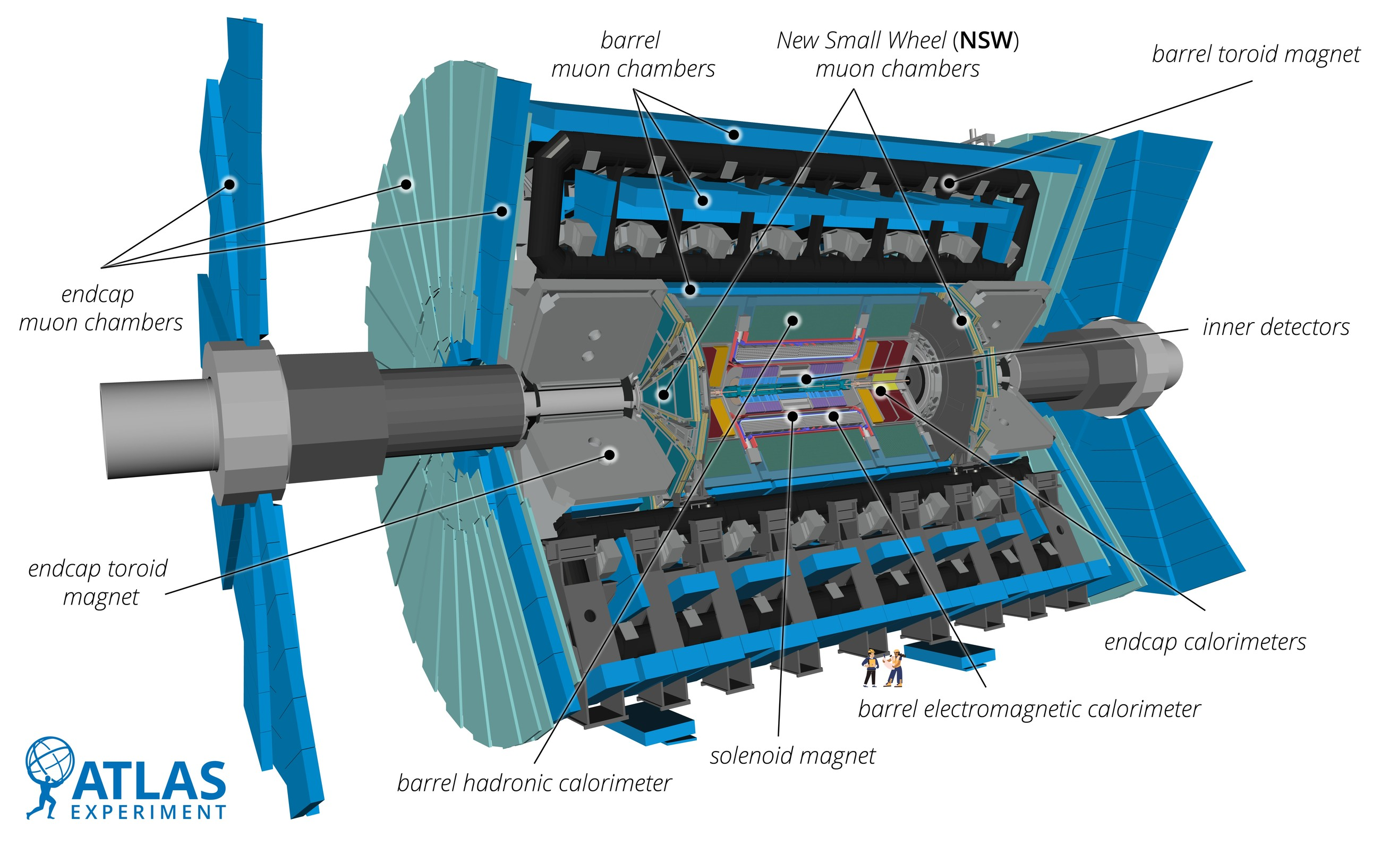
ATLAS layout during Run 3
THE ATLAS DETECTOR
DIMENSIONI 25 m × 44 m - 7000 t
1
Inner Detector
Campo assiale da 2 T del solenoide: accettanza |η| < 2.5.
High-Granularity silicon pixel detector
Semiconductor Tracker
Transition Radiation Tracker
2
Calorimetri
Elettromagnetici e adronici: accettanza |η| < 4.9.
Elettromagnetici: Lar
Adronici: Sampling Assorbitore/Scintillatore
3
Spettrometro a muoni
Nel campo dei toroidi superconduttori 2.0–6.0 Tm.
Monitored Drift Tubes
Resistive Plate Chambers
Thin Gap Chamber
New Small Wheel: Micromegas + small-strip TGC
Sezione della configurazione di ATLAS in Run 3
M. Segreti · Tesi Magistrale · A.A. 2025/2026
17
Notes:
ATLAS: 25 metri di altezza, 44 di lunghezza, 7000 tonnellate. Il sistema di coordinate ha l'origine nel punto di interazione nominale, z lungo il fascio. La pseudorapidità sostituisce l'angolo polare perché, per particelle prodotte nella stessa collisione, i coni hanno stesso Δη ma diverso Δθ. [~1 min]

Slide 19
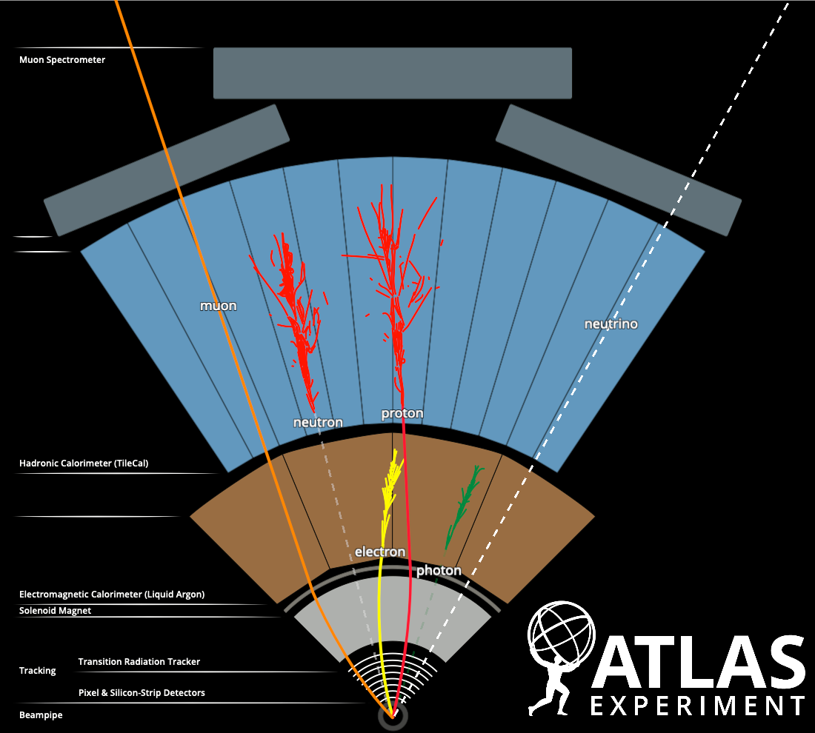
ATLAS layout during Run 3
THE ATLAS DETECTOR
Spettrometro a muoni
camere di trigger e di precisione nel campo dei toroidi, 2.0–6.0 Tm
Calorimetro adronico (TileCal)
barrel |η| < 1.7, acciaio e scintillatore
Calorimetro EM (LAr)
|η| < 3.2, piombo e argon liquido
Solenoide
campo assiale di 2 T
Inner Detector
pixel (IBL), SCT e TRT, |η| < 2.5
MUONE
Attraversa i calorimetri quasi indisturbato e raggiunge lo spettrometro, che ne misura il momento.
Sezione trasversale schematica di ATLAS con le firme delle particelle. Immagine: ATLAS Experiment © CERN.
M. Segreti · Tesi Magistrale · A.A. 2025/2026
18
Notes:
ATLAS: 25 metri di altezza, 44 di lunghezza, 7000 tonnellate. Il sistema di coordinate ha l'origine nel punto di interazione nominale, z lungo il fascio. La pseudorapidità sostituisce l'angolo polare perché, per particelle prodotte nella stessa collisione, i coni hanno stesso Δη ma diverso Δθ. [~1 min]

Slide 20
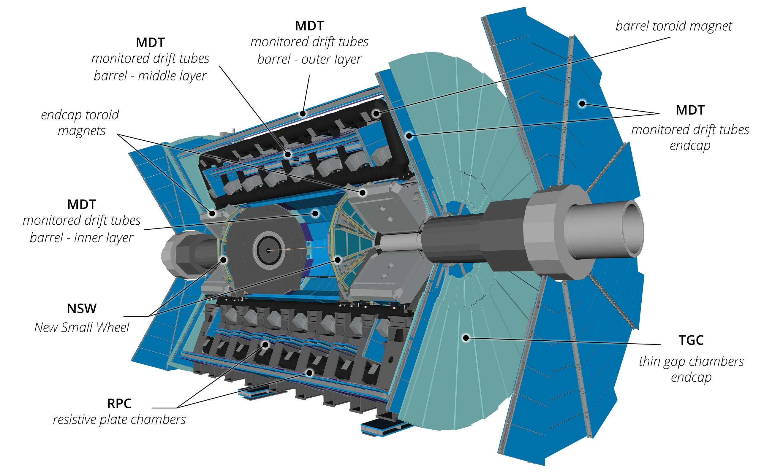
Muon Spectrometer
THE ATLAS MUON SPECTROMETER
PERCHÉ I MUONI
Muoni di alto momento nello stato finale sono tra le firme più robuste a LHC: sono le uniche particelle cariche che attraversano i calorimetri quasi indisturbate.
RUOLO
Parte più esterna e più grande di ATLAS: misura il momento dei muoni fino a |η| = 2.7 e partecipa al trigger fino a |η| = 2.4.
MAGNETI TOROIDALI
Toroide barrel per |η| < 1.4, due toroidi end-cap per 1.6 < |η| < 2.7; nella regione di transizione agiscono entrambi i campi.
DUE SET DI CAMERE
Camere di trigger e camere di tracking di precisione. Il campo resta ortogonale alle tracce: meno perdita di risoluzione da scattering multiplo.
Fig. 5.1 · Sezione del sistema a muoni di ATLAS, costruito attorno a un magnete toroidale ad aria; sono indicati i componenti aggiornati per il Run 3, in particolare le NSW.
M. Segreti · Tesi Magistrale · A.A. 2025/2026
19
Notes:
Lo spettrometro è la parte più esterna e più grande di ATLAS. La misura si basa sulla deflessione delle tracce nei toroidi ad aria: campo ortogonale alle tracce, così da minimizzare la perdita di risoluzione dovuta a multiple scattering. Tre stazioni nel barrel e tre ruote per end-cap. [~1 min]

Slide 21
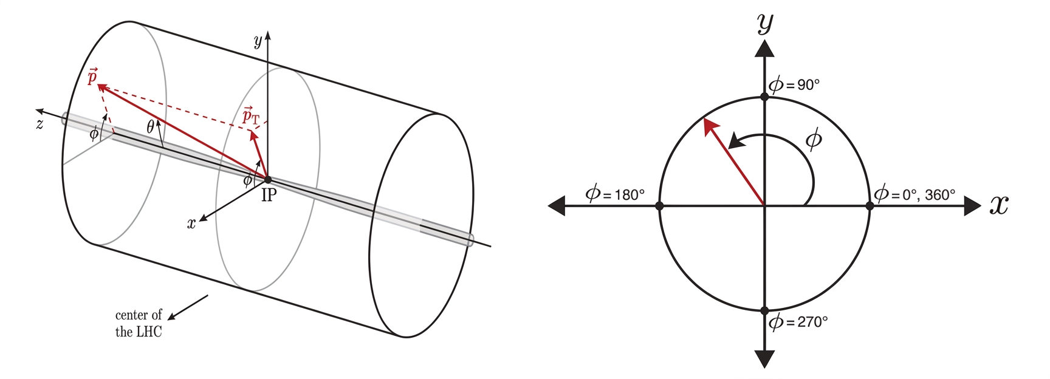
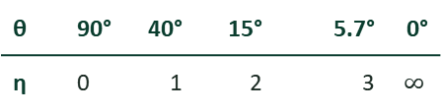
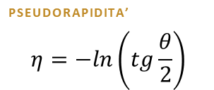
4.1 ATLAS coordinate system
THE ATLAS DETECTOR
PSEUDORAPIDITA’
$$η=−ln\left(tg\frac{θ}{2}\right)$$
θ | 90° | 40° | 15° | 5.7° | 0°
η | 0 | 1 | 2 | 3 | $$∞$$
PIANO TRASVERSO (x, y)
Angolo azimutale φ ∈ [0, 2π]
Nel piano trasverso al fascio si usano coordinate cilindriche (r, φ)
ANGOLO POLARE
θ ∈ [0, π]
θ è l'angolo tra l'asse z e il momento della particella
Rappresentazioni schematiche del sistema di coordinate di ATLAS
M. Segreti · Tesi Magistrale · A.A. 2025/2026
20
Notes:
ATLAS: 25 metri di altezza, 44 di lunghezza, 7000 tonnellate. Il sistema di coordinate ha l'origine nel punto di interazione nominale, z lungo il fascio. La pseudorapidità sostituisce l'angolo polare perché, per particelle prodotte nella stessa collisione, i coni hanno stesso Δη ma diverso Δθ. [~1 min]

Slide 22
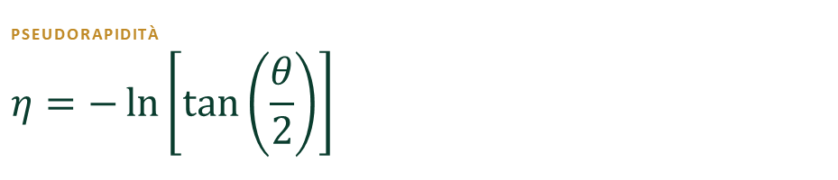
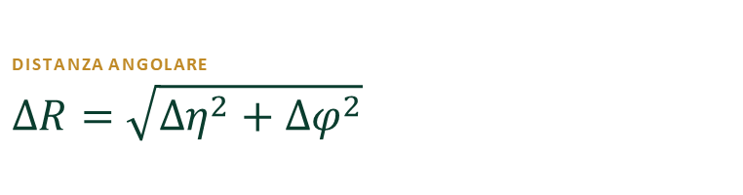
4.1 ATLAS coordinate system
THE ATLAS DETECTOR
PSEUDORAPIDITÀ
$$η=−\ln\left[\tan\left(\frac{θ}{2}\right)\right]$$
DISTANZA ANGOLARE
$$ΔR=\sqrt{{Δη}^{2}+{Δφ}^{2}}$$
CONVERSIONE θ → η · TAB. 4.1
η = 0
θ = 90° · asse y
η = 1
θ = 40°
SIMMETRIA CILINDRICA
Perché si usa η
ATLAS ha simmetria cilindrica: le rotazioni in θ attorno all'asse z sono invarianti, ma al posto di θ si usa la coordinata pseudorapidità η.
η = 2
θ = 15°
STESSO Δη, Δθ DIVERSI
Coni di particelle
Il significato fisico resta lo stesso, ma per particelle prodotte nella stessa collisione i coni hanno Δθ diversi e lo stesso Δη. Da η e φ si ricava la distanza angolare ΔR.
η = 3
θ = 5.7°
η = ∞
θ = 0° · asse z
IP
M. Segreti · Tesi Magistrale · A.A. 2025/2026
21
Notes:
ATLAS: 25 metri di altezza, 44 di lunghezza, 7000 tonnellate. Il sistema di coordinate ha l'origine nel punto di interazione nominale, z lungo il fascio. La pseudorapidità sostituisce l'angolo polare perché, per particelle prodotte nella stessa collisione, i coni hanno stesso Δη ma diverso Δθ. [~1 min]

Slide 23
4.3 The Trigger System
THE ATLAS DETECTOR
DUE LIVELLI DI SELEZIONE
BUNCH CROSSING
40 MHz
Frequenza degli incroci dei pacchetti di protoni in ingresso al sistema.
LEVEL-1 · ELETTRONICA DEDICATA
≤ 100 kHz
Usa informazioni dettagliate da calorimetri e spettrometro a muoni; ogni evento va processato entro una latenza di 2.5 μs.
HIGH-LEVEL TRIGGER · SOFTWARE
≈ 3 kHz
Algoritmi su computer commerciali applicano selezioni aggiuntive; i dati vengono scritti su disco.
COSA SELEZIONA
Eventi interessanti per l'analisi offline
Il sistema di Trigger e Data Acquisition (TDAQ) seleziona e legge eventi con, per esempio, leptoni energetici, fotoni, jet adronici, leptoni τ o grande energia mancante.
DATA ACQUISITION (DAQ)
Condiviso dai due livelli
Porta i dati dall'elettronica dei sotto-rivelatori fino all'elaborazione offline, seguendo le decisioni del trigger.
M. Segreti · Tesi Magistrale · A.A. 2025/2026
22
Notes:
Dall'interno verso l'esterno: tracciatore interno nel solenoide da 2 T, calorimetri, spettrometro nei toroidi ad aria. Il trigger a due livelli riduce i 40 MHz di bunch crossing a circa 3 kHz scritti su disco. [~1 min]

Slide 24
4.3 The Trigger System
THE ATLAS DETECTOR
DAQ IN RUN 3
Aggiornato per leggere l'intero rivelatore
PRIMO MOTIVO
L'HLT richiede i dati più spesso.
SECONDO MOTIVO
Dimensione media dell'evento +30%: 2.1 MB a ⟨μ⟩ ≈ 60.
READOUT SYSTEM
100 kHz
Eventi accettati dal Level-1, più un margine del 20%.
VERSO IL MASS STORAGE
3 kHz
Flusso medio da scrivere, restando flessibile per gestire i picchi di rate.
BANDA NECESSARIA
6.9 GB/s
Con ⟨μ⟩ ≈ 60 e rate massimo di 3.3 kHz, su 8 GB/s disponibili: quasi il doppio di Run 2.
SPAZIO A POINT 1
1.4 PB
Almeno 24 h di autonomia se il mass storage del CERN non è disponibile, inclusi trasferimento e margine del file system.
M. Segreti · Tesi Magistrale · A.A. 2025/2026
23
Notes:
Dall'interno verso l'esterno: tracciatore interno nel solenoide da 2 T, calorimetri, spettrometro nei toroidi ad aria. Il trigger a due livelli riduce i 40 MHz di bunch crossing a circa 3 kHz scritti su disco. [~1 min]

Slide 25
05
The ATLAS Muon Spectrometer
Muon System · Monitored Drift Tube (MDT) · Resistive Plate Chamber (RPC) · Thin Gap Chamber · New Small Wheel
M. Segreti · Tesi Magistrale · A.A. 2025/2026
24

Slide 26
5.1 Muon System
THE ATLAS MUON SPECTROMETER
NEW SMALL WHEEL · NUOVE IN RUN 3
 | MDT | sTGC | Micromegas | RPC | TGC
Copertura in η | |η| < 2.7 (strato interno: |η| < 1.3) | 1.3 < |η| < 2.7 (2.4 per il trigger) | 1.3 < |η| < 2.7 (2.4 per il trigger) | −1.05 < η < 1.3 | 1.05 < |η| < 2.7 (2.4 per il trigger)
Moduli | 1098 | 192 quadrupletti | 128 quadrupletti | 652 | 1530
Volumi di gas | — | 768 | 512 | — | 3492
Canali | 355k | 357k | 2.05M | 389k | 312k
Funzione | Tracking di precisione | Trigger, tracking di precisione, 2ª coordinata | Tracking di precisione, trigger, 2ª coordinata | Trigger, 2ª coordinata | Trigger, 2ª coordinata
Tab. 5.1 · Parametri principali dello spettrometro a muoni
CINQUE TECNOLOGIE
RPC e TGC per il trigger, MDT per il tracking di precisione, sTGC e Micromegas della NSW per entrambi.
M. Segreti · Tesi Magistrale · A.A. 2025/2026
25
Notes:
Cinque tecnologie: MDT per il tracking di precisione, RPC e TGC per il trigger rispettivamente nel barrel e negli end-cap, e le due nuove tecnologie della New Small Wheel. Numeri dalla tabella 4.1 della tesi. [~1 min]

Slide 27
5.2 Monitored Drift Tube (MDT)
THE ATLAS MUON SPECTROMETER
|η| < 2.7
copertura del tracking di precisione
≈ 80 μm
risoluzione di un singolo tubo
≈ 35 μm
combinando le misure della camera
300 kHz
hit rate per tubo senza perdita di risoluzione o efficienza
CATENA DI LETTURA DI UNA CAMERA
Tubi a deriva
Segnali dei tubi della camera
Mezzanine
Fino a 18 per camera: 3 chip ASD da 8 canali + 1 TDC AMT-3 da 24 canali
CSM
Chamber Service Module sulla camera: formatta e serializza i dati
MROD
MDT Readout Driver fuori dal rivelatore, via link ottico
PROGETTO
10³⁴ cm⁻² s⁻¹
Luminosità istantanea per cui era stato dimensionato il sistema di lettura.
RUN 3
> 2 × 10³⁴ cm⁻² s⁻¹
Con accept Level-1 a 100 kHz, l'AMT-3 regge: perdita di hit < 5 % nella camera più carica.
HL-LHC
7 × 10³⁴ cm⁻² s⁻¹
Level-0 a 1 MHz con latenza di 10 μs: elettronica front-end sostituita nel LS3, nuovi TDC senza modalità trigger.
M. Segreti · Tesi Magistrale · A.A. 2025/2026
26
Notes:
Cinque tecnologie: MDT per il tracking di precisione, RPC e TGC per il trigger rispettivamente nel barrel e negli end-cap, e le due nuove tecnologie della New Small Wheel. Numeri dalla tabella 4.1 della tesi. [~1 min]

Slide 28
5.3 Resistive Plate Chamber (RPC)
THE ATLAS MUON SPECTROMETER
SEZIONE DI UN VOLUME DI GAS · NON IN SCALA
RUOLO
Trigger stand-alone nel barrel
Identificano i muoni nel barrel: danno da sole una decisione di trigger e la misura di due coordinate.
μ
strip φ
elettrodo di bakelite
gap di gas · 2 mm
C₂H₂F₄ / iso-C₄H₁₀ / SF₆
HV
MISCELA E REGIME
Gas ternario in flusso continuo
C₂H₂F₄, iso-C₄H₁₀ e SF₆ al 94.7 / 5.0 / 0.3 %. La tensione si corregge in automatico per T e P rispetto a 24 °C e 970 mbar.
elettrodo di bakelite
strip η, ortogonali
9.6 kV
sul gap, cioè 4.8 kV/mm: modo a valanga
2 strati
di rivelazione indipendenti per camera
LETTURA
Due coordinate ortogonali
Pannelli con strip larghe 2.3–3.5 cm, orientate in modo da fornire le coordinate η e φ.
7–10 m
dall'asse del fascio, su tre gusci cilindrici, B ≈ 0.5 T
M. Segreti · Tesi Magistrale · A.A. 2025/2026
27
Notes:
Cinque tecnologie: MDT per il tracking di precisione, RPC e TGC per il trigger rispettivamente nel barrel e negli end-cap, e le due nuove tecnologie della New Small Wheel. Numeri dalla tabella 4.1 della tesi. [~1 min]

Slide 29
5.3 Resistive Plate Chamber (RPC)
THE ATLAS MUON SPECTROMETER
3720
volumi di gas
3650 m²
di superficie attiva
≈ 385 000
canali di lettura
 | RPC del barrel | BIS78 · primo upgrade (16 triplette)
Posizione | Tre gusci cilindrici, 7–10 m dall'asse | Transizione barrel / end-cap, 1.0 < η < 1.3
Gap di gas | 2 mm | 1 mm
Lettura | Strip larghe 2.3–3.5 cm | Strip di rame accoppiate a front-end a basso rumore e alto guadagno
Motivo | — | La strumentazione limitata nella transizione dava molti falsi trigger
VERSO HL-LHC
Lo strato più interno del barrel, oggi solo a tubi di deriva, sarà affiancato da una tripletta di RPC: più accettanza e ridondanza per il trigger a muoni.
M. Segreti · Tesi Magistrale · A.A. 2025/2026
28
Notes:
Cinque tecnologie: MDT per il tracking di precisione, RPC e TGC per il trigger rispettivamente nel barrel e negli end-cap, e le due nuove tecnologie della New Small Wheel. Numeri dalla tabella 4.1 della tesi. [~1 min]

Slide 30
5.4 Thin Gap Chamber (TGC)
THE ATLAS MUON SPECTROMETER
SEZIONE DI UNA CELLA · NON IN SCALA
RUOLO
Trigger negli end-cap
Si trovano nelle ruote intermedie: forniscono l'informazione di trigger Level-1 e misurano la coordinata azimutale dei muoni negli end-cap.
μ
catodo
1.4 mm
fili anodici
REGIME QUASI SATURATO
Una miscela molto quencher
CO₂ e n-C₅H₁₂ (n-pentano), guadagno ≈ 3 · 10⁵. La miscela molto quencher impedisce la formazione di streamer in ogni condizione operativa.
1.8 mm
catodo
1.4 < 1.8 mm
distanza filo–catodo minore della distanza filo–filo
RISOLUZIONE TEMPORALE
Campo alto, fili vicini
Il campo elevato attorno ai fili e la piccola distanza tra i fili danno un'ottima risoluzione temporale per la maggior parte delle tracce.
3 · 10⁵
guadagno, in regime quasi saturato
99 % in 25 ns
segnali entro la finestra, propagazione inclusa
M. Segreti · Tesi Magistrale · A.A. 2025/2026
29
Notes:
Cinque tecnologie: MDT per il tracking di precisione, RPC e TGC per il trigger rispettivamente nel barrel e negli end-cap, e le due nuove tecnologie della New Small Wheel. Numeri dalla tabella 4.1 della tesi. [~1 min]

Slide 31
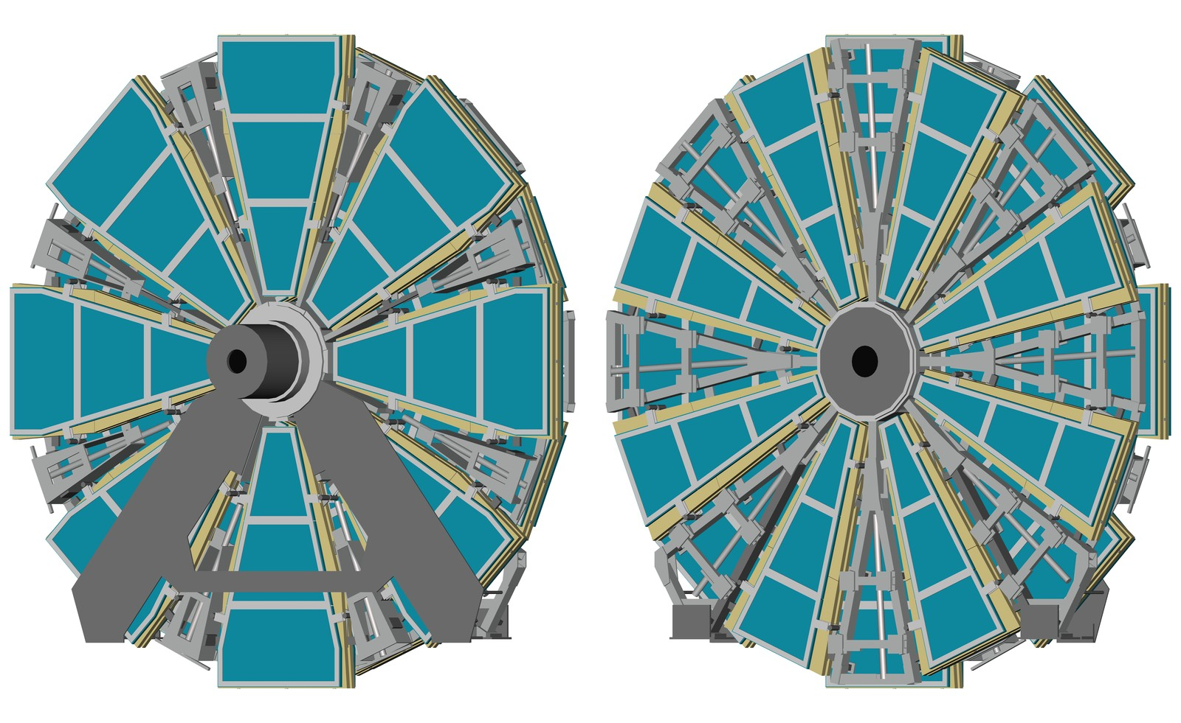
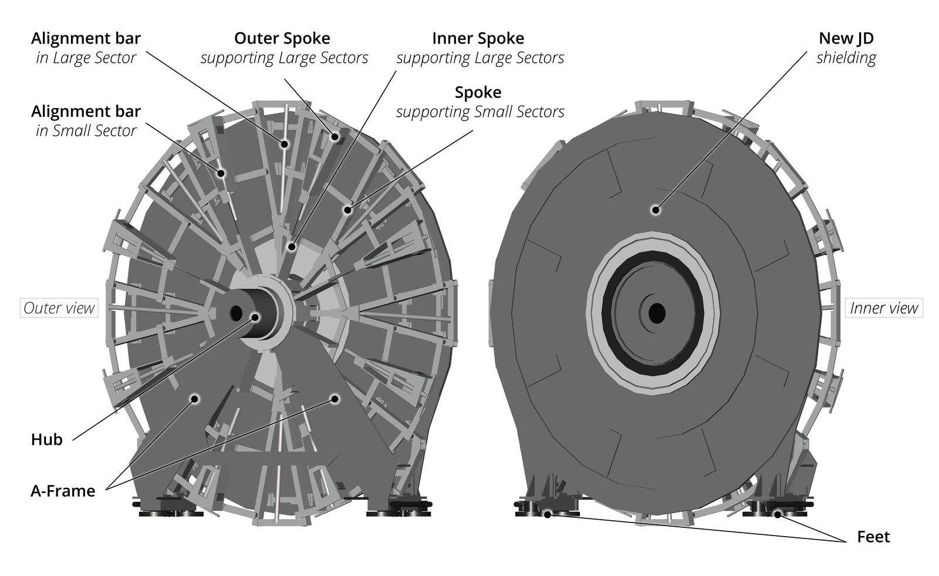
5.5 New Small Wheel
THE ATLAS MUON SPECTROMETER
REQUISITO DI RISOLUZIONE
15 % su p_{T} per un muone da 1 TeV
su tutto |η| < 2.7, combinando i segmenti della NSW con l'ID
→ 50 μm per NSW nel piano di bending
→ 150–175 μm per piano di strip, con 16 settori
(a)
(b)
Fig. 5.2 · (a) Struttura delle ruote: a sinistra vista dalla parete della caverna (A-frame, shielding hub, otto settori Large), a destra vista dall'IP (otto settori Small); (b) strutture di supporto, inclusi i dischi newJD.
DUE TECNOLOGIE NEL TRIGGER
sTGC + Micromegas
Le sTGC identificano il singolo bunch crossing, le Micromegas sono veloci grazie al piccolo gap di deriva: entrambe entrano nel Level-1.
RISOLUZIONE
≈ 100 μm nel bending
Le MM usano strip con pitch < 0.5 mm; le sTGC, con pitch 3.2 mm, ricostruiscono la posizione dalla condivisione di carica tra strip.
GEOMETRIA
Simmetria ottupla
Ogni ruota ha 8 settori Large e 8 Small. Le sTGC stanno all'esterno (trigger), le Micromegas nel volume centrale (tracking di precisione).
M. Segreti · Tesi Magistrale · A.A. 2025/2026
30
Notes:
La NSW sostituisce integralmente la vecchia Small Wheel per 1.3 < |η| < 2.7. Due tecnologie che raggiungono alta risoluzione spaziale con meccanismi diversi: le Micromegas con strip finissime, le sTGC con la condivisione di carica. Il requisito di progetto è il 15% di risoluzione per muoni da 1 TeV. [~1 min]

Slide 32
5.5.1 small-strip TGC (sTGC)
THE ATLAS MUON SPECTROMETER
DUE COMPITI, UN SOLO RIVELATORE
Tracking abbastanza veloce per il trigger hardware Level-1 e misura di posizione abbastanza precisa per la ricostruzione offline. Le TGC classiche servivano solo al trigger.
COSA CAMBIA
BASE COMUNE CON LE TGC
Stesso principio
Gap di 2.8 mm tra due catodi in FR4 rivestiti di una miscela resistiva di grafite e resina
Gas: 55 % CO₂ e 45 % n-pentano
Fili anodici di tungsteno dorato da 50 μm, a 1.8 mm di distanza
 | TGC | sTGC
Fili | Tesi in direzione azimutale | Paralleli all'asse radiale della camera
Strip di lettura | Meno dense | Molto più dense: larghe 2.7 mm, pitch 3.2 mm
Strato del segnale | Sul retro dell'FR4 | Sotto un sottile pre-preg, appena sotto la grafite
≈ 45 μm
risoluzione intrinseca per particelle che incidono perpendicolarmente
150 / 200 kΩ/□
resistività del rivestimento: nelle camere vicine all'IP / nelle altre
20 kHz/cm²
rate fino a cui le camere restano efficienti per particelle al minimo di ionizzazione
M. Segreti · Tesi Magistrale · A.A. 2025/2026
31
Notes:
Cinque tecnologie: MDT per il tracking di precisione, RPC e TGC per il trigger rispettivamente nel barrel e negli end-cap, e le due nuove tecnologie della New Small Wheel. Numeri dalla tabella 4.1 della tesi. [~1 min]

Slide 33
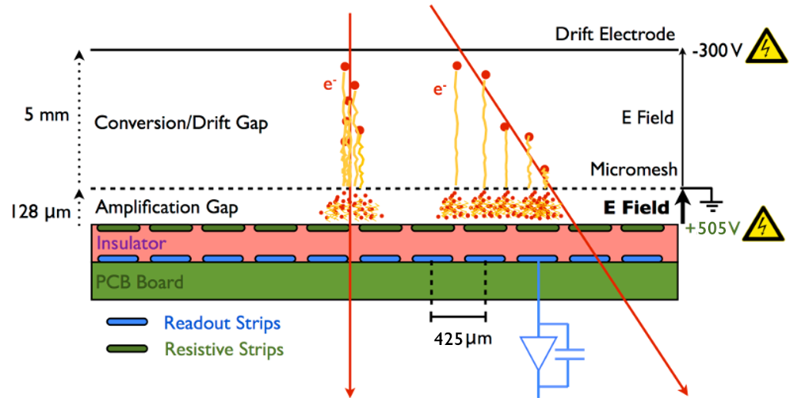
5.5.2 micro-mesh gaseous structure (Micromegas)
THE ATLAS MUON SPECTROMETER
1
CONVERSIONE E DERIVA
Gap di pochi millimetri
Campo di qualche centinaio di V/cm, sul plateau della velocità di deriva: diffusione longitudinale e ion backflow minimi. La deriva è lenta, ≈ 100 ns.
2
AMPLIFICAZIONE
Micro-mesh a 120–130 μm dalle strip
Campo di 40–50 kV/cm: guadagno ≈ 10⁴. La valanga si sviluppa in una frazione di ns, quindi il segnale è molto veloce.
Fig. 5.3 · Principio di funzionamento di una camera Micromegas
3
TRASPARENZA DELLA MESH
Campi 50–100 volte diversi
Con il campo di amplificazione molto più forte, la mesh lascia passare oltre il 95 % degli elettroni; gli ioni vengono raccolti in fretta dalla mesh.
SCARICHE E STRIP RESISTIVE
Con guadagno ≈ 10⁴, una ionizzazione oltre qualche migliaio di elettroni può superare il limite di Raether e dare una scarica. Le strip resistive sopra quelle di lettura, separate da un sottile isolante e accoppiate capacitivamente, riducono l'intensità delle scariche di circa tre ordini di grandezza.
M. Segreti · Tesi Magistrale · A.A. 2025/2026
32
Notes:
La NSW sostituisce integralmente la vecchia Small Wheel per 1.3 < |η| < 2.7. Due tecnologie che raggiungono alta risoluzione spaziale con meccanismi diversi: le Micromegas con strip finissime, le sTGC con la condivisione di carica. Il requisito di progetto è il 15% di risoluzione per muoni da 1 TeV. [~1 min]

Slide 34
06
Muon Reconstruction & Identification
Stand-alone tracks reconstruction · Global muon reconstruction · Data Samples · MS chamber alignment
M. Segreti · Tesi Magistrale · A.A. 2025/2026
33
Notes:
Prima di misurare la risoluzione bisogna definire che cosa consideriamo un muone. [~15 s]

Slide 35
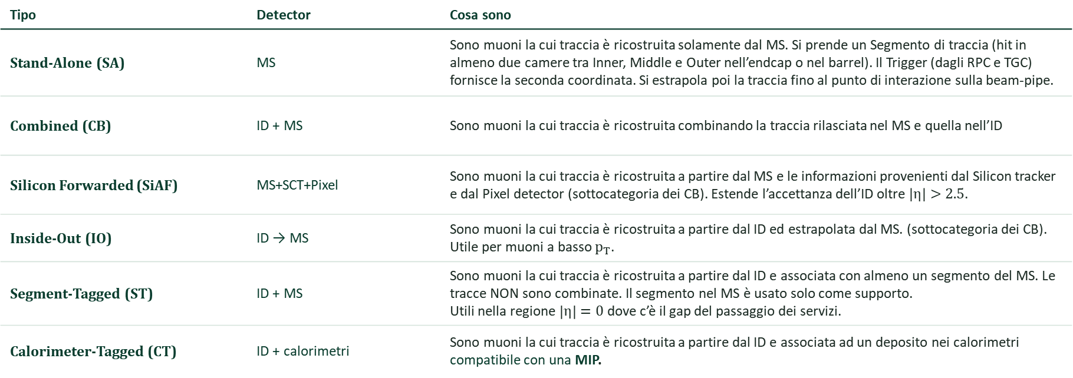
Different muon “types”
MUON RECONSTRUCTION & IDENTIFICATION
L’identificazione dei muoni in ATLAS avviene attraverso diversi criteri di ricostruzione che portano a differenti categorie di muone, in base alle informazioni accessibli dall’ID, dai calorimetri e dal MS.
Tipo | Detector | Cosa sono
Stand-Alone (SA) | MS | Sono muoni la cui traccia è ricostruita solamente dal MS. Si prende un Segmento di traccia (hit in almeno due camere tra Inner, Middle e Outer nell’endcap o nel barrel). Il Trigger (dagli RPC e TGC) fornisce la seconda coordinata. Si estrapola poi la traccia fino al punto di interazione sulla beam-pipe.
Combined (CB) | ID + MS | Sono muoni la cui traccia è ricostruita combinando la traccia rilasciata nel MS e quella nell’ID
Silicon Forwarded (SiAF) | MS+SCT+Pixel | Sono muoni la cui traccia è ricostruita a partire dal MS e le informazioni provenienti dal Silicon tracker e dal Pixel detector (sottocategoria dei CB). Estende l’accettanza dell’ID oltre $\left|η\right|>2.5$.
Inside-Out (IO) | ID → MS | Sono muoni la cui traccia è ricostruita a partire dal ID ed estrapolata dal MS. (sottocategoria dei CB). Utile per muoni a basso $p_{T}$.
Segment-Tagged (ST) | ID + MS | Sono muoni la cui traccia è ricostruita a partire dal ID e associata con almeno un segmento del MS. Le tracce NON sono combinate. Il segmento nel MS è usato solo come supporto. Utili nella regione $\left|η\right|=0$ dove c’è il gap del passaggio dei servizi.
Calorimeter-Tagged (CT) | ID + calorimetri | Sono muoni la cui traccia è ricostruita a partire dal ID e associata ad un deposito nei calorimetri compatibile con una MIP.
M. Segreti · Tesi Magistrale · A.A. 2025/2026
34
Notes:
La ricostruzione stand-alone parte dai segmenti rettilinei nelle singole stazioni, identificati con la trasformata di Hough, e li combina in candidati di traccia. Il fit globale in χ² minimizza la differenza tra traiettoria osservata e attesa; segue la rimozione degli outlier e il recupero delle hit non assegnate. [~1 min]

Slide 36
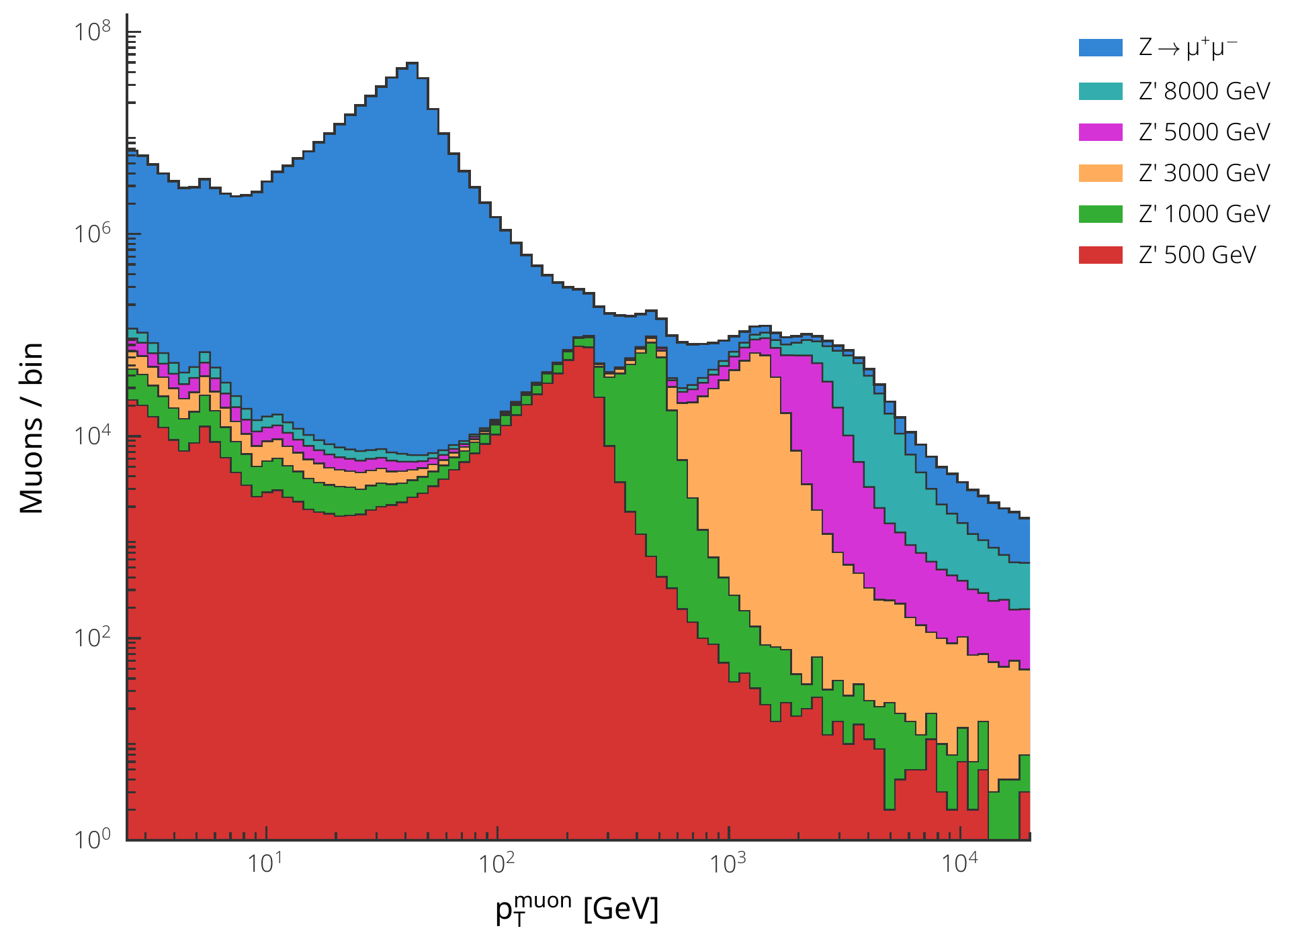
Data Samples
MUON RECONSTRUCTION & IDENTIFICATION
SIMULAZIONE MONTE CARLO
Collisioni pp a √s = 13.6 TeV, durante il Run 3. Risposta del rivelatore simulata con GEANT4
DRELL-YAN
Powheg Box con accuratezza al NLO in QCD
Pythia 8 (Elemento di matrice, Modellizzazione parton shower e adronizzazione con parametri AZNLO)
Photos++ per gli effetti della QED
Z → μ⁺μ⁻
RISONANZA PESANTE A LARGHEZZA NULLA
Pythia 8 con le PDF (Parton Density Function) a LO n QCD.
Tune A14 di parametri con cinque masse: 500, 1000, 3000, 5000 e 8000 GeV.
Z′ → μ⁺μ⁻
GEOMETRIA IDEALE
Allineamento perfetto
Le camere dell’MS sono perfettamente allineate tra loro e con l’ID.
GEOMETRIA DISALLINEATA
Camere spostate di proposito
Le camere dell'MS sono spostate di una quantità casuale, estratta da una gaussiana centrata nella posizione a configurazione ideale e con σ l'incertezza con cui si misura la posizione di quella camera.
Statistica dei muoni ricostruiti del campione Z (copertura fino a circa 200 GeV) e del campioni Z′ fino alla scala del TeV.
PERCHÉ SERVONO GLI Z′
Lo Z ha statistica sufficiente fino a 200 GeV, oltre occorre necessariamente il campione Z’ per coprire la statistica fino al TeV.
M. Segreti · Tesi Magistrale · A.A. 2025/2026
35
Notes:
Il decadimento del Z in due muoni è il riferimento con cui ATLAS determina le costanti di calibrazione: alta statistica, muoni isolati e prompt, picco stretto e ben noto. Il limite è cinematico: lo spettro si esaurisce poche decine di GeV sopra il picco, per questo servono i Z' a larghezza nulla. [~1 min]

Slide 37
Strategia Analisi
MUON RECONSTRUCTION & IDENTIFICATION
Ogni spostamento delle camere rispetto alla posizione nominale si traduce direttamente in un bias sul momento ricostruito.
ALLINEAMENTO
QUANTITA’ DEL DISALLINEAMENTO
PRECISIONE RAGGIUNTA NEL RUN 3 SULLA SAGITTA
Vogliamo conoscere la posizione delle camere con una precisione dell’ordine di 50 μm, su distanze dell'ordine di 10 m
Il disallineamento delle camere può raggiungere l’ordine dei millimetri. Per esempio si ha uno spostamento di 2.7 mm nelle camere delle NSW all'accensione del toroide
50 μm nel barrel e 100 μm nell’end-cap
DUE METODI COMPLEMENTARI
1 · ALLINEAMENTO OTTICO
Sensori RASNIK
Misura lo spostamento delle camere tra diversi run.
2 ALLINEAMENTO CON LE TRACCE
Run con campo magnetico spento
Senza campo le tracce dei muoni sono rette; l'ID seleziona tracce ad alto p_{T} per ridurre l'effetto dello scattering multiplo.
OBIETTIVO
Quantificare ed isolare l’effetto del disallineamento per sottrazione (residuo) tra geometria ideale e geometria disallineata delle camere del MS.
COME
Abbiamo le entità «truth» generate dal Monte Carlo, che vogliamo misurare, e rappresentano le quantità vere della nostra risoluzione.
Ed Abbiamo le quantità «reco» che rappresentano cosa in realtà misuriamo, ovvero dopo il passaggio attraverso tutti i rivelatori di ATLAS.
Il residuo quindi ci aiuta a comparare queste due entità dicendoci quanto bene stiamo effettuando la misura. Un residuo vicino a 0 indicherà che la quantità ricostruita dopo il passaggio nel rivelatori è molto vicina a quella vera, altrimenti si avrà un bias.
M. Segreti · Tesi Magistrale · A.A. 2025/2026
36
Notes:
L'analisi gira su lxplus. Il punto critico è stato il throughput: in interattivo Python processa a circa 10^4 Hz e su cento milioni di eventi il job non arrivava in fondo. Passando a HTCondor con una trentina di job in parallelo si arriva a circa 3x10^5 Hz effettivi, con output su EOS e merge finale con hadd. [~1 min]

Slide 38
Muoni Prompt
MUON RECONSTRUCTION & IDENTIFICATION
I muoni si dividono in due classi, prompt e non-prompt.
Per distinguerli si utilizza il tool Truth Classification di ATLAS combina tipo e origine truth della particella.
IFFType | Classe | Origine del muone
4 | PromptMuon | Muone isolato (truthType) con origine prompt (truthOrigin)
8 | B-hadron | Decadimento di adroni B, a qualche cm dal vertice primario
9 | C-hadron | Decadimento di adroni C, a qualche cm dal vertice primario
10 | Light flavour | Decadimento in volo di pioni e kaoni: kink nella traccia
12 | Elettrone | Il truthOrigin corrisponde a un elettrone
1 | Non classificabile | Informazione mancante
0 | Unknown | Muoni che non sono associati a nessuna delle classi precedenti. ( Tracce ricostruite male ).
MUONI PROMPT
Dal vertice primario
Più isolati nell'ID e/o nei calorimetri, lasciano una traccia pulita, facile da ricostruire. Vengono soprattutto dai decadimenti dei bosoni W, Z e Higgs o da altri processi elettrodeboli.
MUONI NON-PROMPT
Decadimento adroni
Light flavour: adroni leggeri - pioni e kaoni «in-flight»
Heavy flavour: adroni pesanti B e C.
Classificazione: ATLAS TruthClassification, gitlab.cern.ch/atlas/athena · PhysicsAnalysis/AnalysisCommon/TruthClassification
M. Segreti · Tesi Magistrale · A.A. 2025/2026
37
Notes:
Si lavora sulla curvatura e non direttamente sul momento perché 1/pT è proporzionale alla sagitta, cioè alla quantità che i rivelatori misurano davvero. R positivo significa che il momento ricostruito sottostima quello vero. [~1 min]

Slide 39
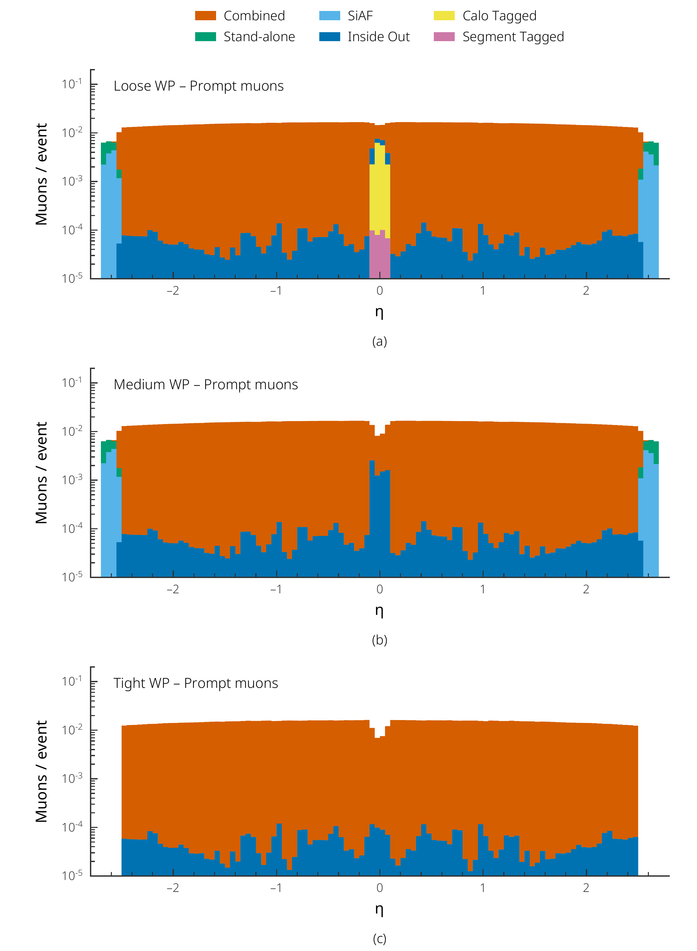
Identificazione Working Point
Dopo la ricostruzione, l’Identificazione dei muoni prompt viene eseguita applicando dei requisiti di qualità in termini di efficienza e purezza, detti Working Point.
LOOSE
Massima efficienza di ricostruzione
Seleziona tutti i tipi di muone.
Tipo | Loose | Medium | Tight
CB | 325 372 621 | 325 371 313 | 312 041 086
IO | 2 745 809 | 2 736 673 | 1 037 356
SiAF | 4 754 036 | 4 754 036 | 0
SA | 4 180 914 | 4 180 914 | 0
CT | 3 388 486 | 0 | 0
ST | 73 454 | 0 | 0
MEDIUM
Buon rapporto purezza–efficienza
Minimizza le incertezze sistematiche associate alla ricostruzione e calibrazione dei muoni.
Esclude i CT e ST.
TIGHT
Massima purezza di ricostruzione
Seleziona solo CB e IO.
Sono cumulativi
M. Segreti · Tesi Magistrale · A.A. 2025/2026
38
Notes:
I Working Point sono tagli di qualità cumulativi: Tight implica Medium che implica Loose. Selezionano in base al numero di stazioni, alla qualità del fit e alla compatibilità tra le misure indipendenti di ID e MS. Anticipo il risultato: la risoluzione non dipende dalla scelta del WP, solo l'efficienza. [~1 min]

Slide 40
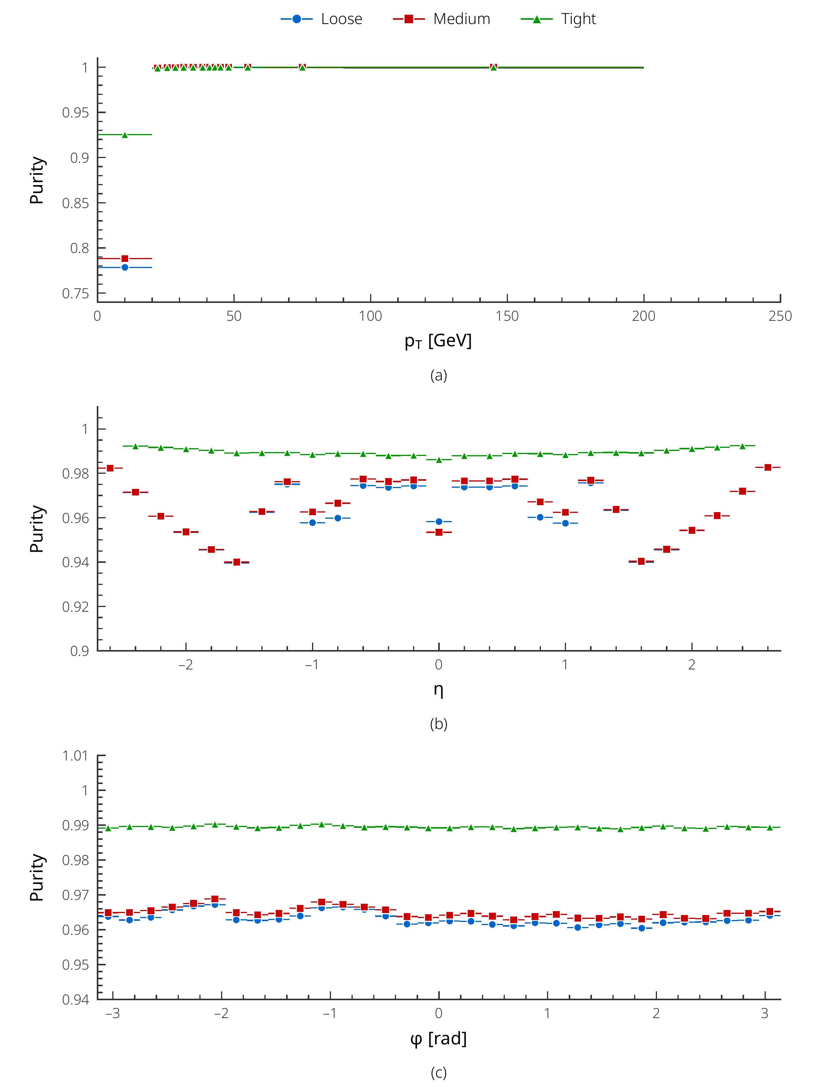
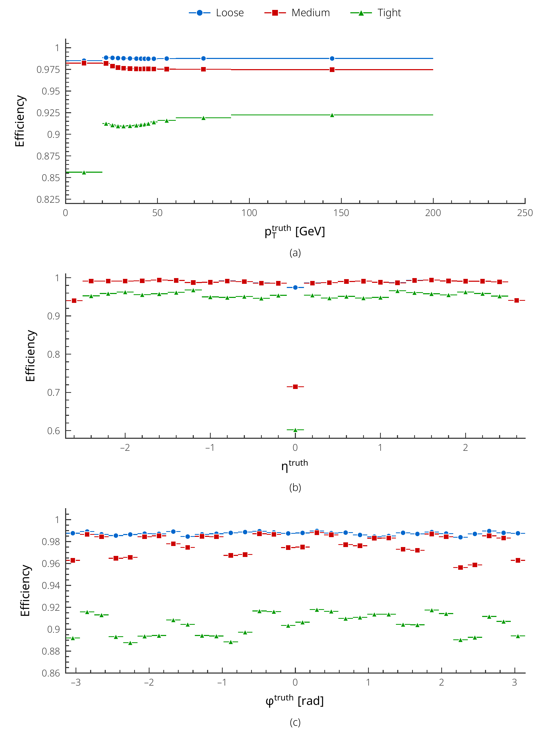
Working Point Resolution
M. Segreti · Tesi Magistrale · A.A. 2025/2026
39
Notes:
Le distribuzioni per i tre WP si sovrappongono: Loose e Medium sono indistinguibili, Tight ha un RMS leggermente inferiore semplicemente perché seleziona un sottoinsieme più pulito. La scelta del WP agisce sull'efficienza, non sulla risoluzione. Il calo a eta circa zero è il buco di accettanza per il passaggio dei servizi nella regione interna del barrel. [~1 min 30 s]

Slide 41
07
Muon momentum resolution
Prompt muon selection · Curvature resolution applied on Prompt Muon · Working Point
Parametrization of the resolution · Alignment performance studies · Residual Misalignment performance studies
M. Segreti · Tesi Magistrale · A.A. 2025/2026
40
Notes:
L'ultimo passo: interpretare la misura con la parametrizzazione a tre termini e isolare il contributo del disallineamento. [~15 s]

Slide 42
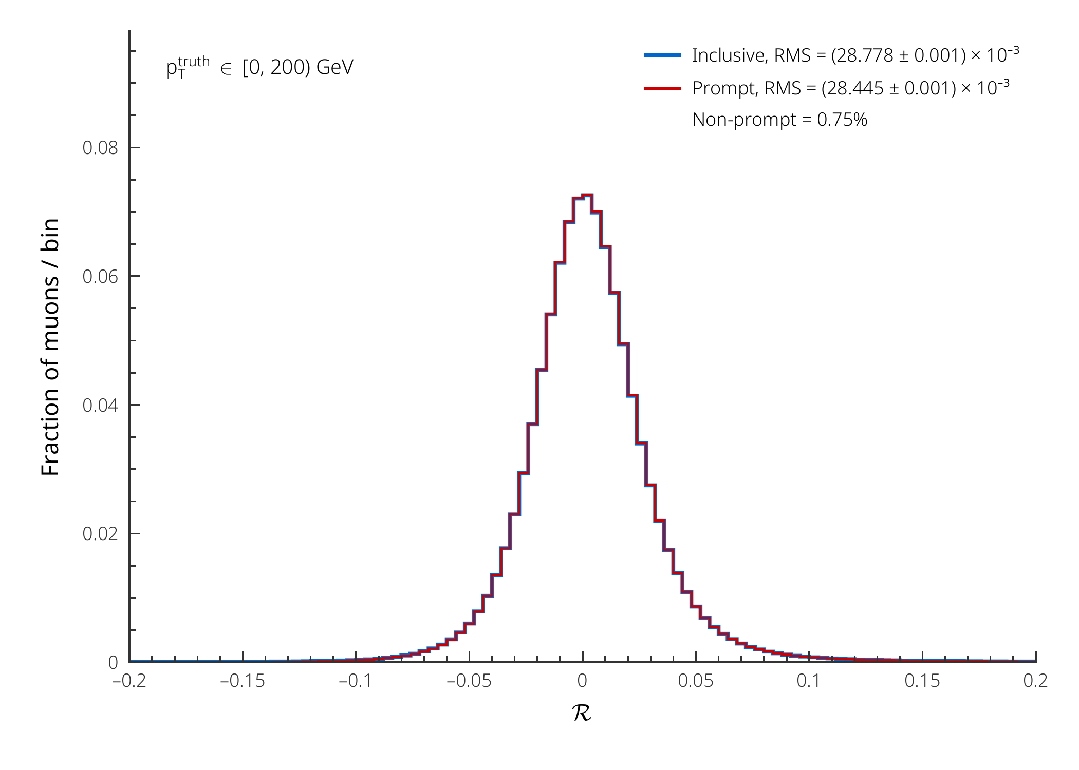

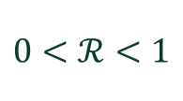
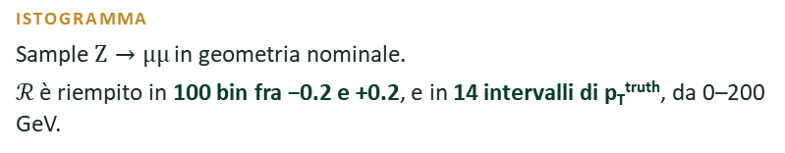
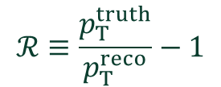
Curvature resolution applied on Prompt Muon
MUON MOMENTUM RESOLUTION
RISOLUZIONE IN CURVATURA
PROMPT SOLO SUL TRUTH
Vincolo sui truth: truthmuon_IFFType == 4 ovvero devono essere tutti prompt.
$$ℛ≡\frac{p_{T}^{truth}}{p_{T}^{reco}}−1$$
$$0<ℛ<1$$
PERCHÉ QUESTA?
1/p_{T} è proporzionale alla sagitta, che è la quantità che misuriamo nei rivelatori.
COSA CI DICE?
Tanto più $ℛ≈0$tanto più l’impulso ricostruito si avvicina a quello truth
ISTOGRAMMA
Sample $Z→μμ$ in geometria nominale.
ℛ è riempito in 100 bin fra −0.2 e +0.2, e in 14 intervalli di p_{T}^{truth}, da 0–200 GeV.
INTERVALLI DI p_{T}^{truth} [GeV]
Gli intervalli tra 0 e 60 GeV sono distanziati di 2/3 GeV poi si allargano per compensare la statistica: da decine di milioni di muoni nei primi a centinaia di migliaia negli ultimi.
M. Segreti · Tesi Magistrale · A.A. 2025/2026
41
Notes:
Guardando la distribuzione inclusiva la differenza e' invisibile, circa l'1% di RMS. Ma quel 0.75% di non-prompt non e' distribuito uniformemente: e' quasi tutto nel primo bin, dove pesa il 5.3%. E infatti l'RMS dei soli prompt nel bin 0-20 GeV coincide con quello del bin 20-30: il peggioramento apparente a basso pT non e' risoluzione del rivelatore, e' contaminazione. [~1 min 30 s]

Slide 43
Curvature resolution applied on Prompt Muon
MUON MOMENTUM RESOLUTION
p_{T}^{truth} [GeV] | % non-prompt | RMS P+NP | RMS prompt
0–20 | 5.30% | 29.752 ± 0.003 | 27.289 ± 0.003
20–24 | 0.091% | 26.770 ± 0.004 | 26.761 ± 0.004
24–27 | 0.046% | 27.064 ± 0.004 | 27.060 ± 0.004
27–30 | 0.028% | 27.345 ± 0.004 | 27.344 ± 0.004
30–33 | 0.017% | 27.646 ± 0.004 | 27.645 ± 0.004
33–37 | 0.010% | 27.975 ± 0.003 | 27.974 ± 0.003
37–40 | 0.007% | 28.348 ± 0.004 | 28.347 ± 0.004
40–42 | 0.005% | 28.579 ± 0.004 | 28.578 ± 0.004
42–44 | 0.004% | 28.825 ± 0.004 | 28.825 ± 0.004
44–46 | 0.003% | 29.021 ± 0.005 | 29.021 ± 0.005
46–50 | 0.004% | 29.287 ± 0.004 | 29.287 ± 0.004
50–60 | 0.007% | 29.945 ± 0.004 | 29.944 ± 0.004
60–90 | 0.008% | 31.913 ± 0.006 | 31.912 ± 0.006
90–200 | 0.006% | 37.260 ± 0.013 | 37.260 ± 0.013
99.25%
muoni prompt
0.75%
non-prompt
NON È UNIFORME IN p_{T}
Quasi tutta nel primo intervallo
Fra 0 e 20 GeV i non-prompt sono il 5.3%; sopra 20 GeV scendono sotto lo 0.1%
INTERVALLI DI p_{T}^{truth} [GeV]
Gli intervalli tra 0 e 60 GeV sono distanziati di 2/3 GeV poi si allargano per compensare la statistica: da decine di milioni di muoni nei primi a centinaia di migliaia negli ultimi.
M. Segreti · Tesi Magistrale · A.A. 2025/2026
42
Notes:
Normalizzando gli istogrammi si confrontano le forme indipendentemente dalla statistica di ciascun bin: la distribuzione si allarga al crescere del momento, con il picco piu' basso e le code piu' larghe nel bin 120-500 GeV. [~1 min]

Slide 44
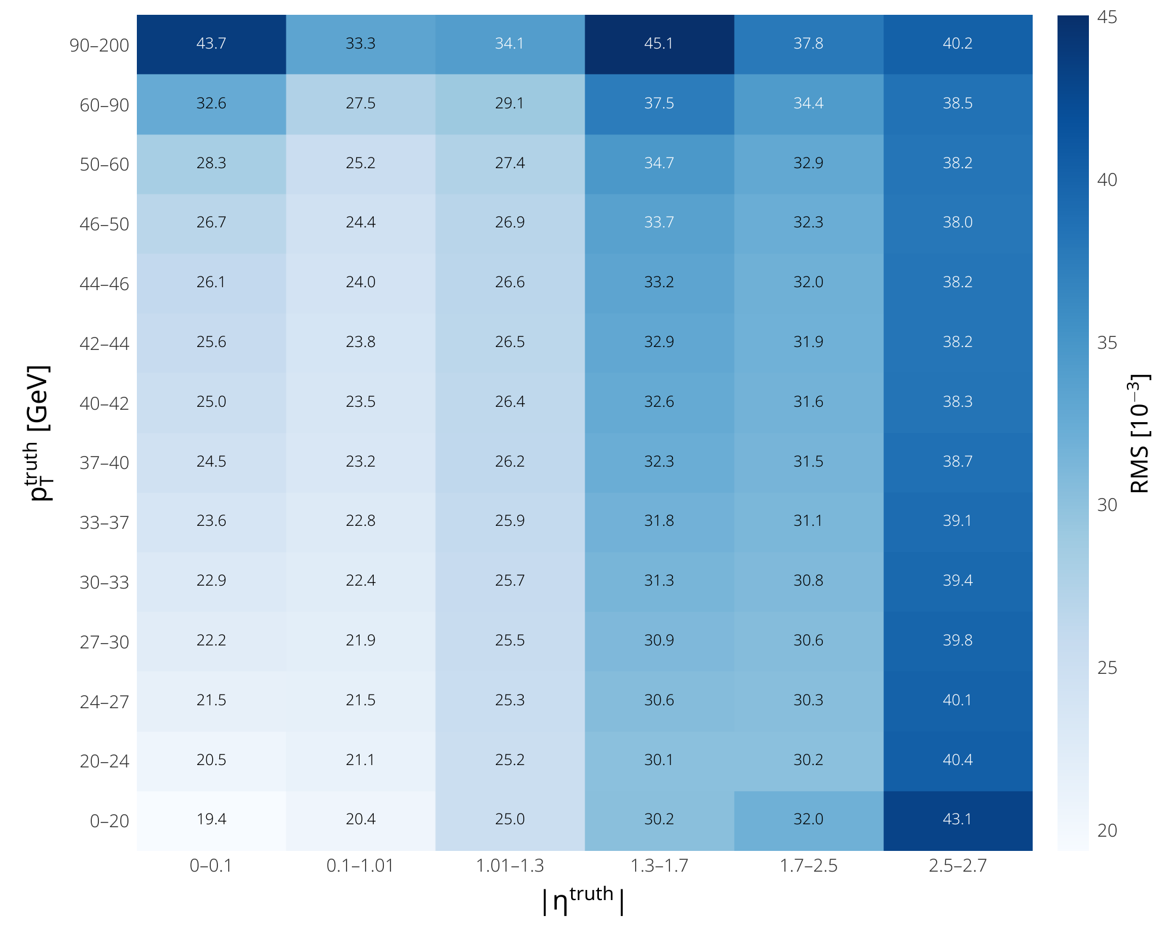
Pseudorapidity η dependence
MUON MOMENTUM RESOLUTION
6 INTERVALLI DI |η^{truth}| · GEOMETRIA DI ATLAS
0.0 – 0.1 Barrel, gap nelle camere dello spettrometro
0.1 – 1.05 Barrel
1.05 – 1.3 Overlap barrel/end-cap
1.3 – 1.7 End-cap, inversione del campo magnetico
1.7 – 2.5 End-cap
2.5 – 2.8 End-cap fuori dall'inner detector
|η| < 0.1 - IL GAP DELL'MS
Il gap per il passaggio dei servizi
0.1 ≤ |η| < 1.01 - LA REGIONE MIGLIORE
Risoluzione e copertura migliori, dovuta all’alta statistica
1.3 ≤ |η| < 1.7 · TRANSIZIONE BARREL–END-CAP
il campo magnetico è debole e cambia verso
2.5 ≤ |η| < 2.7 · FUORI DALL'ID
Oltre l'accettanza dell’ID
RMS di ℛ in funzione di |η^{truth}| per i muoni prompt Z → μ⁺μ⁻ in geometria ideale
M. Segreti · Tesi Magistrale · A.A. 2025/2026
43
Notes:
Ripetendo la misura in sei bin di eta che seguono la geometria del rivelatore emerge una struttura che riproduce esattamente l'apparato: risoluzione migliore nel barrel, peggiore nella regione di transizione dove il campo è basso e si inverte, e peggiore anche a eta vicino a zero per il buco dei servizi. Oltre 2.5 manca la copertura dell'inner detector. [~1 min 30 s]

Slide 45
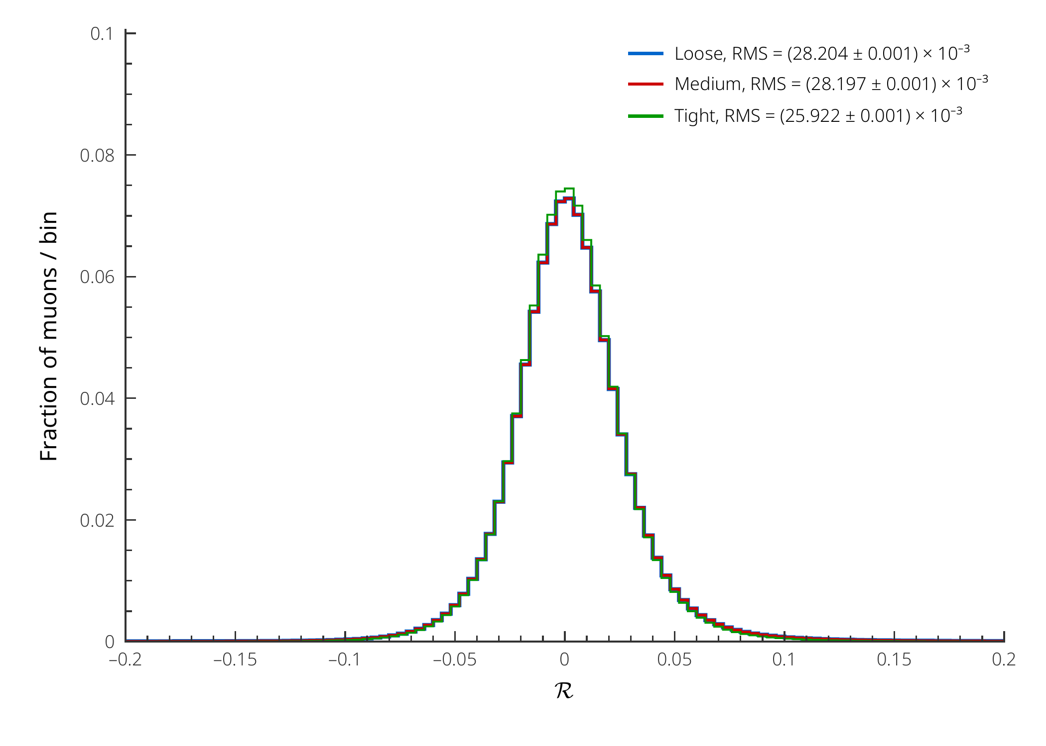

Working Point Resolution
DISTRIBUZIONI IDENTICHE
La scelta dei WP NON INFLUENZA la risoluzione del $p_{T}$ ma solo l’efficienza della ricostruzione
L’efficienza di selezione = probabilità che un muone prompt che attraversa il rivelatore viene ricostruito come un muone truth e soddisfando i WP.
Purezza di selezione = 1 – Rate identificazione errata ( frazione di light flavour muon ricostruiti come muone truth e soddisfano i WP)
EFFICIENZA PROMPT MUON Z→μμ
98.7% Loose
97.7% Medium
90.4% Tight
Il resto va in dentificazione errata
M. Segreti · Tesi Magistrale · A.A. 2025/2026
44
Notes:
Le distribuzioni per i tre WP si sovrappongono: Loose e Medium sono indistinguibili, Tight ha un RMS leggermente inferiore semplicemente perché seleziona un sottoinsieme più pulito. La scelta del WP agisce sull'efficienza, non sulla risoluzione. Il calo a eta circa zero è il buco di accettanza per il passaggio dei servizi nella regione interna del barrel. [~1 min 30 s]

Slide 46
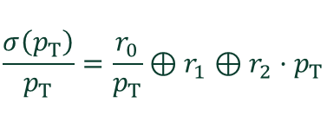
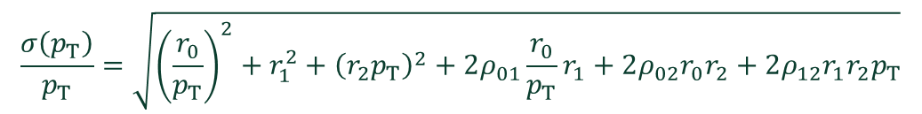
Parametrization of the resolution
MUON MOMENTUM RESOLUTION
PARAMETRIZZAZIONE
r₀ / p_{T} · PERDITA DI ENERGIA
Conta solo a basso momento
Tiene conto delle fluttuazioni nella perdita di energia nel materiale attraversato.
r₁ · TERMINE COSTANTE
Scattering e campo magnetico
Tiene conto dello scattering multiplo e delle disomogeneità del campo magnetico locale.
r₂ · p_{T} · CRESCE CON p_{T}
Posizione e allineamento
Descrive la risoluzione spaziale delle misure di posizione e i disallineamenti residui fra le camere dell'MS.
$$\frac{σ\left(p_{T}\right)}{p_{T}}=\frac{r_{0}}{p_{T}}⊕r_{1}⊕r_{2}·p_{T}$$
IL DISALLINEAMENTO DELLE CAMERE MS PRODUCE DUE EFFETTI
STUDIO DELLE CORRELAZIONI FRA I PARAMETRI LIBERI
1 · Peggiora la risoluzione dei parametri di traccia, tanto più quanto è alto il momento. Compare in r₂ ed è l'oggetto di questo lavoro.
$$\frac{σ\left(p_{T}\right)}{p_{T}}=\sqrt{{\left(\frac{r_{0}}{p_{T}}\right)}^{2}+r_{1}^{2}+{\left(r_{2}p_{T}\right)}^{2}+2ρ_{01}\frac{r_{0}}{p_{T}}r_{1}+2ρ_{02}r_{0}r_{2}+2ρ_{12}r_{1}r_{2}p_{T}}$$
2 · Introduce un parametro δ_{sagitta}, che modifica la curvatura in verso opposto per particelle di carica opposta.
I TRE COEFFICIENTI
ρ₀₁: correlazione fra r₀ e r₁
ρ₀₂: correlazione fra r₀ e r₂
ρ₁₂: correlazione fra r₁ e r₂
M. Segreti · Tesi Magistrale · A.A. 2025/2026
45
Notes:
La risoluzione relativa si scrive come somma in quadratura di tre termini con dipendenza diversa dal momento. Il primo, la perdita di energia, è irrilevante nell'intervallo esplorato e viene posto a zero, coerentemente con le pubblicazioni ATLAS. Il termine che ci interessa è il terzo. [~1 min 30 s]

Slide 47
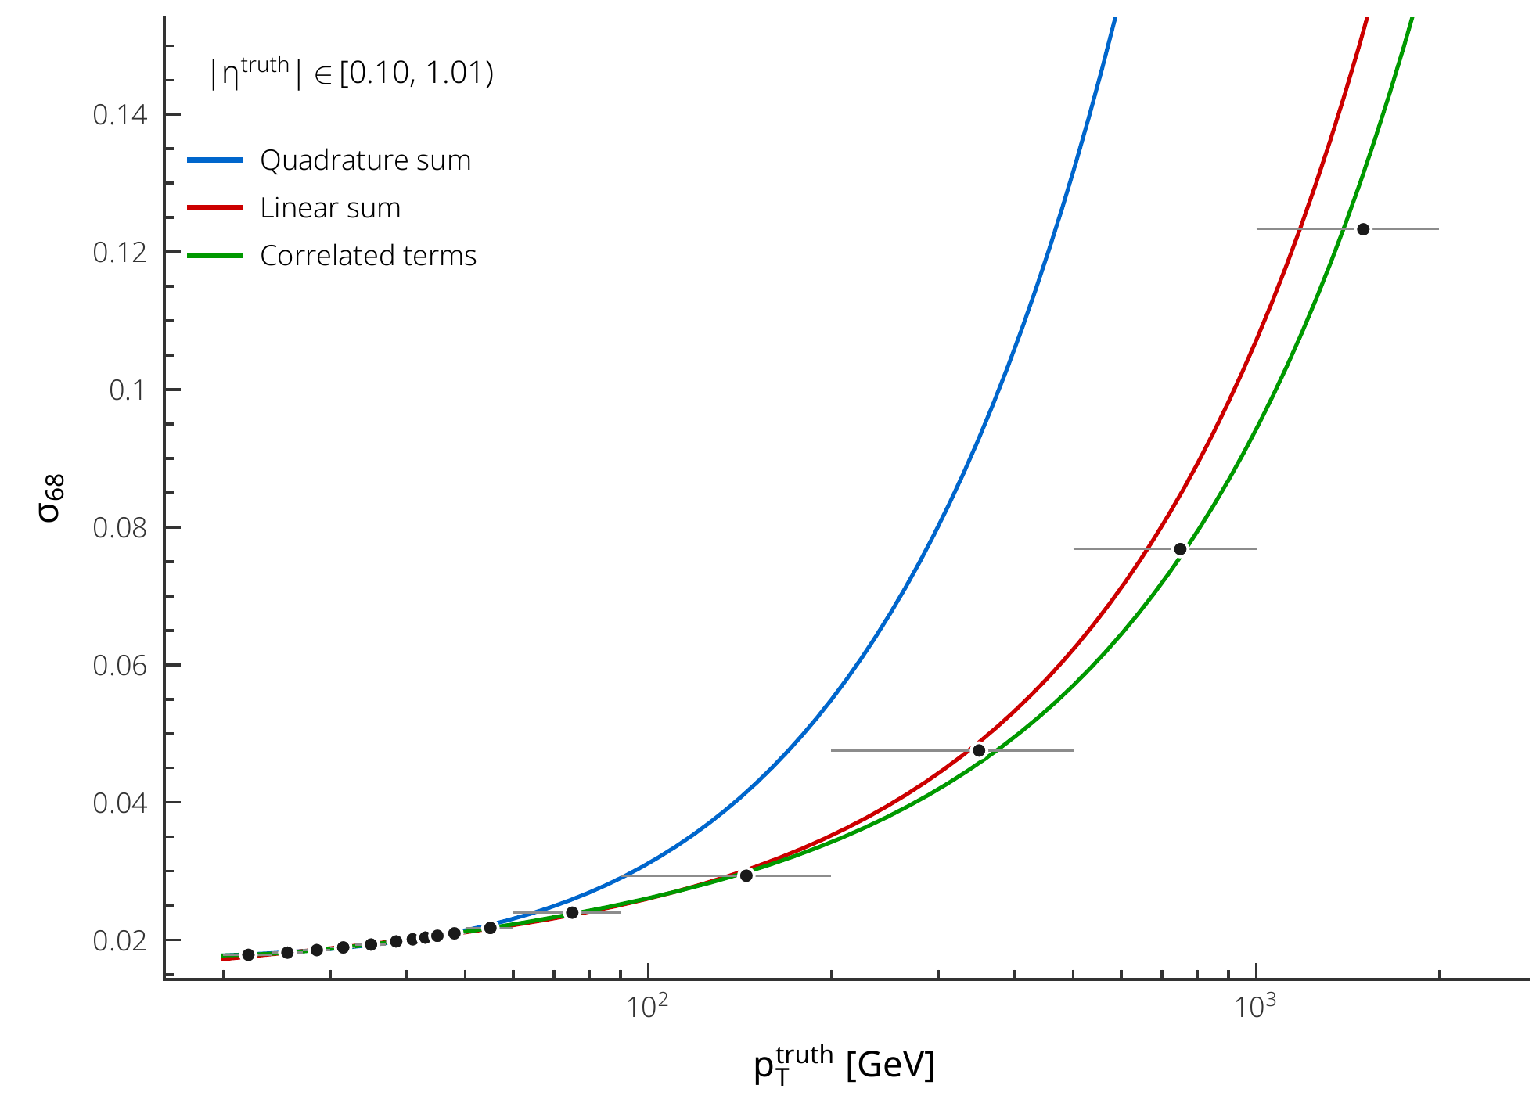


Parametrization of the resolution
MUON MOMENTUM RESOLUTION
SOMMA LINEARE · CURVA ROSSA
$$\frac{σ\left(p_{T}\right)}{p_{T}}=\frac{r_{0}}{p_{T}}+r_{1}+r_{2}·p_{T}$$
SOMMA IN QUADRATURA · CURVA BLU
$$\frac{σ\left(p_{T}\right)}{p_{T}}=\sqrt{{\left(\frac{r_{0}}{p_{T}}\right)}^{2}+r_{1}^{2}+{\left(r_{2}·p_{T}\right)}^{2}}$$
COEFFICIENTI FIT PARAMETRI LIBERI DI σ₆₈ CON L'EQ. 7.3 · Z → μ⁺μ⁻, GEOMETRIA IDEALE
|η^{truth}| | ρ₀₁ | ρ₀₂ | ρ₁₂ | χ²/ndf
0.0–0.1 | −0.3 ± 0.5 | −0.7 ± 1.7 | +1.0 ± 0.1 | 0.18/10
0.1–1.01 | −0.6 ± 0.1 | −1 | +1 | 0.16/10
1.01–1.3 | +0.1 ± 0.4 | −1 | +1 | 0.67/10
1.3–1.7 | −0.5 ± 0.1 | −1 | +1 | 0.92/10
1.7–2.5 | −0.4 ± 0.1 | −1 | +1 | 0.41/10
2.5–2.8 | +0.8 ± 1.8 | −1.0 ± 1.7 | −0.6 ± 0.1 | 12.9/9
M. Segreti · Tesi Magistrale · A.A. 2025/2026
46
Notes:
Una particella carica in campo magnetico percorre una traiettoria la cui sagitta, nel limite di piccola deflessione, va come B L quadro diviso pT. Siccome pT è inversamente proporzionale a s, l'errore relativo sulla sagitta si propaga identico al momento. Un'incertezza sulla sagitta indipendente dal momento produce quindi un termine lineare in pT: è esattamente r2. [~1 min 30 s]

Slide 48



Interquantile
INTERQUANTLE
$$σ_{68}=\frac{q_{84}−q_{16}}{2}$$
Considera solo l’integrale centrale che contiene il 68% di una distribuzione tra il 16esimo e l’84esimo percentile, ignorando ciò che accade nelle code.
Errore statistico: σ₆₈/√(2N).
La risoluzione in curvatura $ℛ$ è una distribuzione simmetrica attorno lo 0. Questo perché il disallineamento di ogni camera del MS è uno spostamento random, ovvero una gaussiana centrata nella posizione nominale e con σ l'incertezza con cui si misura la posizione di quella camera.
Perché conviene utilizzare gli Interquantili invece di una Gaussiana per stimare la risoluzione?
PERCHÉ NON UN FIT GAUSSIANO
ℛ è circa simmetrica, ma ha un picco più stretto e code molto più lunghe di una gaussiana. σ₆₈ non assume una forma e considera solo l’integrale centrale che contiene il 68% della distribuzione
M. Segreti · Tesi Magistrale · A.A. 2025/2026
ℛ per muoni CB, Z→μμ geometria allineata, in scala lineare e logaritmica. In rosso il fit gaussiano.
47

Slide 49


Resolution with Nominal Geometry
Z→μμ + Z′ →μμ, GEOMETRIA IDEALE
Studiamo la risoluzione $ℛ$ in $p_{T}^{truth}$ eseguendo Fit dell’equazione parametrizzata lineare
$$\frac{σ\left(p_{T}\right)}{p_{T}}=\frac{r_{0}}{p_{T}}+r_{1}+r_{2}·p_{T}$$
Per ogni intervallo di $\left|η^{truth}\right|$ delle regioni di ATLAS in configurazione a geometria nominale utilizzando entrambi i campioni Z e Z’ per una statistica fino a $\sim 2 TeV$.
SOLO MUONI CB
Una ulteriore selezione $muon_Type==0$ che corrisponde a soli muoni CB
PARAMETRI DEL FIT DI RISOLUZIONE · Z + Z′, GEOMETRIA IDEALE
 | |η^{truth}| | r₀ [GeV] | r₁ | r₂ [10⁻⁴ GeV⁻¹] | χ²/ndf
(a) | [0.00, 0.10) | −0.004 ± 0.039 | 0.0139 ± 0.0022 | 1.33 ± 0.31 | 1.79/13
(b) | [0.10, 1.01) | −0.040 ± 0.031 | 0.0174 ± 0.0017 | 0.90 ± 0.22 | 2.09/13
(c) | [1.01, 1.30) | 0.047 ± 0.008 | 0.0173 ± 0.0005 | 0.89 ± 0.09 | 1.08/13
(d) | [1.30, 1.70) | −0.019 ± 0.034 | 0.0256 ± 0.0020 | 1.15 ± 0.27 | 2.34/13
(e) | [1.70, 2.50) | −0.024 ± 0.018 | 0.0252 ± 0.0010 | 0.54 ± 0.13 | 1.98/13
(f) | [2.50, 2.80) | 0.108 ± 0.018 | 0.0205 ± 0.0009 | 0.62 ± 0.12 | 20.6/13
χ² calcolato con 13 gradi di libertà: 16 punti in p_{T} meno 3 parametri liberi.
M. Segreti · Tesi Magistrale · A.A. 2025/2026
48
Notes:
Con r0 fissato a zero, il fit restituisce r1 e r2 per ogni regione. r1 cresce con la pseudorapidità, seguendo il materiale attraversato. r2 è minimo nell'end-cap, dove l'integrale di campo è massimo, e massimo nella regione di transizione e a eta vicino a zero: è la verifica sperimentale della dipendenza da 1 su B L quadro. [~2 min]

Slide 50
Resolution with Nominal Geometry
r₀ · FLUTTUAZIONI DELL’ ENERGIA
Compatibile con zero.
Davanti l’ID non c’è materiale e quindi le fluttuazioni in energia sono trascurabili.
r₀ · 2.5<|η|<2.8
L’ID non ha accettanza. Resta solo l'MS, preceduto dal calorimetro.
La ricostruzione sarà affetta dalle fluttuazioni di energia dovute al calorimetro.
PARAMETRI DEL FIT DI RISOLUZIONE · Z + Z′, GEOMETRIA IDEALE
 | |η^{truth}| | r₀ [GeV] | r₁ | r₂ [10⁻⁴ GeV⁻¹] | χ²/ndf
(a) | [0.00, 0.10) | −0.004 ± 0.039 | 0.0139 ± 0.0022 | 1.33 ± 0.31 | 1.79/13
(b) | [0.10, 1.01) | −0.040 ± 0.031 | 0.0174 ± 0.0017 | 0.90 ± 0.22 | 2.09/13
(c) | [1.01, 1.30) | 0.047 ± 0.008 | 0.0173 ± 0.0005 | 0.89 ± 0.09 | 1.08/13
(d) | [1.30, 1.70) | −0.019 ± 0.034 | 0.0256 ± 0.0020 | 1.15 ± 0.27 | 2.34/13
(e) | [1.70, 2.50) | −0.024 ± 0.018 | 0.0252 ± 0.0010 | 0.54 ± 0.13 | 1.98/13
(f) | [2.50, 2.80) | 0.108 ± 0.018 | 0.0205 ± 0.0009 | 0.62 ± 0.12 | 20.6/13
χ² calcolato con 13 gradi di libertà: 16 punti in p_{T} meno 3 parametri liberi.
M. Segreti · Tesi Magistrale · A.A. 2025/2026
49
Notes:
Con r0 fissato a zero, il fit restituisce r1 e r2 per ogni regione. r1 cresce con la pseudorapidità, seguendo il materiale attraversato. r2 è minimo nell'end-cap, dove l'integrale di campo è massimo, e massimo nella regione di transizione e a eta vicino a zero: è la verifica sperimentale della dipendenza da 1 su B L quadro. [~2 min]

Slide 51

Resolution with Nominal Geometry
r₁ · SCATTERING MULTIPLO
Cresce in $\left|η^{truth}\right|.$
Compatibile con l’aumentare dei materiali attraversati dalla particella ( più materiale attraversa più scattering compie).
Compatibile con le irregolarità del campo magnetico locale.
PARAMETRI DEL FIT DI RISOLUZIONE · Z + Z′, GEOMETRIA IDEALE
 | |η^{truth}| | r₀ [GeV] | r₁ | r₂ [10⁻⁴ GeV⁻¹] | χ²/ndf
(a) | [0.00, 0.10) | −0.004 ± 0.039 | 0.0139 ± 0.0022 | 1.33 ± 0.31 | 1.79/13
(b) | [0.10, 1.01) | −0.040 ± 0.031 | 0.0174 ± 0.0017 | 0.90 ± 0.22 | 2.09/13
(c) | [1.01, 1.30) | 0.047 ± 0.008 | 0.0173 ± 0.0005 | 0.89 ± 0.09 | 1.08/13
(d) | [1.30, 1.70) | −0.019 ± 0.034 | 0.0256 ± 0.0020 | 1.15 ± 0.27 | 2.34/13
(e) | [1.70, 2.50) | −0.024 ± 0.018 | 0.0252 ± 0.0010 | 0.54 ± 0.13 | 1.98/13
(f) | [2.50, 2.80) | 0.108 ± 0.018 | 0.0205 ± 0.0009 | 0.62 ± 0.12 | 20.6/13
χ² calcolato con 13 gradi di libertà: 16 punti in p_{T} meno 3 parametri liberi.
M. Segreti · Tesi Magistrale · A.A. 2025/2026
50
Notes:
Con r0 fissato a zero, il fit restituisce r1 e r2 per ogni regione. r1 cresce con la pseudorapidità, seguendo il materiale attraversato. r2 è minimo nell'end-cap, dove l'integrale di campo è massimo, e massimo nella regione di transizione e a eta vicino a zero: è la verifica sperimentale della dipendenza da 1 su B L quadro. [~2 min]

Slide 52

Resolution with Nominal Geometry
r₂ · RISOLUZIONE SPAZIALE
Consistente con il bending power del campo magnetico locale
$$r_{2}∝{(B∙L)}^{2}$$
Endcap (e): Il potere curvante è più grande. Quindi sagitta più grande, e $r_{2}$ piccolo.
Transizione (d): Il potere curvante è più piccolo. Quindi sagitta più piccola, e $r_{2}$ grande.
Centro (a): Si ha il valore più alto di $r_{2}$ ma ciò è dovuto solo ad un problema geometrico, ovvero il gap lasciato per il passaggio dei servizi.
PARAMETRI DEL FIT DI RISOLUZIONE · Z + Z′, GEOMETRIA IDEALE
 | |η^{truth}| | r₀ [GeV] | r₁ | r₂ [10⁻⁴ GeV⁻¹] | χ²/ndf
(a) | [0.00, 0.10) | −0.004 ± 0.039 | 0.0139 ± 0.0022 | 1.33 ± 0.31 | 1.79/13
(b) | [0.10, 1.01) | −0.040 ± 0.031 | 0.0174 ± 0.0017 | 0.90 ± 0.22 | 2.09/13
(c) | [1.01, 1.30) | 0.047 ± 0.008 | 0.0173 ± 0.0005 | 0.89 ± 0.09 | 1.08/13
(d) | [1.30, 1.70) | −0.019 ± 0.034 | 0.0256 ± 0.0020 | 1.15 ± 0.27 | 2.34/13
(e) | [1.70, 2.50) | −0.024 ± 0.018 | 0.0252 ± 0.0010 | 0.54 ± 0.13 | 1.98/13
(f) | [2.50, 2.80) | 0.108 ± 0.018 | 0.0205 ± 0.0009 | 0.62 ± 0.12 | 20.6/13
χ² calcolato con 13 gradi di libertà: 16 punti in p_{T} meno 3 parametri liberi.
M. Segreti · Tesi Magistrale · A.A. 2025/2026
51
Notes:
Con r0 fissato a zero, il fit restituisce r1 e r2 per ogni regione. r1 cresce con la pseudorapidità, seguendo il materiale attraversato. r2 è minimo nell'end-cap, dove l'integrale di campo è massimo, e massimo nella regione di transizione e a eta vicino a zero: è la verifica sperimentale della dipendenza da 1 su B L quadro. [~2 min]

Slide 53

Resolution with Nominal Geometry
r₂ · RISOLUZIONE SPAZIALE
Consistente con il bending power del campo magnetico locale
$$r_{2}∝{(B∙L)}^{2}$$
Endcap (e): Il potere curvante è più grande. Quindi sagitta più grande, e $r_{2}$ piccolo.
Transizione (d): Il potere curvante è più piccolo. Quindi sagitta più piccola, e $r_{2}$ grande.
Centro (a): Si ha il valore più alto di $r_{2}$ ma ciò è dovuto solo ad un problema geometrico, ovvero il gap lasciato per il passaggio dei servizi.
PARAMETRI DEL FIT DI RISOLUZIONE · Z + Z′, GEOMETRIA IDEALE
 | |η^{truth}| | r₀ [GeV] | r₁ | r₂ [10⁻⁴ GeV⁻¹] | χ²/ndf
(a) | [0.00, 0.10) | −0.004 ± 0.039 | 0.0139 ± 0.0022 | 1.33 ± 0.31 | 1.79/13
(b) | [0.10, 1.01) | −0.040 ± 0.031 | 0.0174 ± 0.0017 | 0.90 ± 0.22 | 2.09/13
(c) | [1.01, 1.30) | 0.047 ± 0.008 | 0.0173 ± 0.0005 | 0.89 ± 0.09 | 1.08/13
(d) | [1.30, 1.70) | −0.019 ± 0.034 | 0.0256 ± 0.0020 | 1.15 ± 0.27 | 2.34/13
(e) | [1.70, 2.50) | −0.024 ± 0.018 | 0.0252 ± 0.0010 | 0.54 ± 0.13 | 1.98/13
(f) | [2.50, 2.80) | 0.108 ± 0.018 | 0.0205 ± 0.0009 | 0.62 ± 0.12 | 20.6/13
Potere curvante del sistema toroidale, espresso come integrale del campo ∫B dl in funzione di |η| per un muone a momento infinito tra la camera Inner e Outer del MS.
χ² calcolato con 13 gradi di libertà: 16 punti in p_{T} meno 3 parametri liberi.
M. Segreti · Tesi Magistrale · A.A. 2025/2026
52
Notes:
Con r0 fissato a zero, il fit restituisce r1 e r2 per ogni regione. r1 cresce con la pseudorapidità, seguendo il materiale attraversato. r2 è minimo nell'end-cap, dove l'integrale di campo è massimo, e massimo nella regione di transizione e a eta vicino a zero: è la verifica sperimentale della dipendenza da 1 su B L quadro. [~2 min]

Slide 54




Resolution with Nominal Geometry
WORKING POINTS
La selezione dei WP non ha un impatto sulla risoluzione.
Per 0.1 < |$η^{truth}$| < 2.5 le tre curve coincidono dove sia ID e MS forniscono una misura. La risoluzione dipende quindi dal rivelatore, non dalla selezione.
REGIONI SENZA ACCETTANZA ID O MS
Per |η| < 0.1 gap nel MS per il passaggio dei servizi.
Per |$η^{truth}$| > 2.5 nessuna copertura dell’ID.
TIGHT A |η^{truth}| > 2.5
Il Tight taglia tutti i muoni per |η^{reco}| < 2.5, eppure qui compaiono oltre l'accettanza dell'ID. Sono muoni la cui ricostruzione di η porta con sé un errore, un bias, che lo discosta da quello vero.
Dunque in questa regione
$η^{reco}≠η^{truth}$
CAUSE
Perdita di efficienza del rivelatore
Problema di software (traccia complicata)
M. Segreti · Tesi Magistrale · A.A. 2025/2026
53
Notes:
Con r0 fissato a zero, il fit restituisce r1 e r2 per ogni regione. r1 cresce con la pseudorapidità, seguendo il materiale attraversato. r2 è minimo nell'end-cap, dove l'integrale di campo è massimo, e massimo nella regione di transizione e a eta vicino a zero: è la verifica sperimentale della dipendenza da 1 su B L quadro. [~2 min]

Slide 55


Resolution with Misaligned Geometry
Z→μμ + Z′ →μμ, GEOMETRIA DISALLINEATA
RIPETIAMO la risoluzione $ℛ$ in $p_{T}^{truth}$ eseguendo Fit dell’equazione parametrizzata lineare
$$\frac{σ\left(p_{T}\right)}{p_{T}}=\frac{r_{0}}{p_{T}}+r_{1}+r_{2}·p_{T}$$
Per ogni intervallo di $\left|η^{truth}\right|$ delle regioni di ATLAS in configurazione a geometria disallineata per le camere del MS utilizzando entrambi i campioni Z e Z’ per una statistica fino a $\sim 2 TeV$.
SOLO MUONI CB
Una ulteriore selezione $muon_Type==0$ che corrisponde a soli muoni CB
PARAMETRI DEL FIT DI RISOLUZIONE · Z + Z′, GEOMETRIA DISALLINEATA
 | |η^{truth}| | r₀ [GeV] | r₁ | r₂ [10⁻⁴ GeV⁻¹] | χ²/ndf
(a) | [0.00, 0.10) | 0.017 ± 0.040 | 0.0127 ± 0.0024 | 2.20 ± 0.35 | 0.53/13
(b) | [0.10, 1.01) | 0.014 ± 0.026 | 0.0153 ± 0.0016 | 1.54 ± 0.23 | 0.89/13
(c) | [1.01, 1.30) | 0.069 ± 0.023 | 0.0160 ± 0.0015 | 1.90 ± 0.23 | 1.16/13
(d) | [1.30, 1.70) | 0.056 ± 0.023 | 0.0214 ± 0.0015 | 2.05 ± 0.23 | 2.75/13
(e) | [1.70, 2.50) | 0.070 ± 0.016 | 0.0203 ± 0.0011 | 1.82 ± 0.18 | 2.94/13
(f) | [2.50, 2.80) | 0.217 ± 0.046 | 0.0148 ± 0.0026 | 2.54 ± 0.37 | 9.98/12
χ² calcolato con 13 gradi di libertà: 16 punti in p_{T} meno 3 parametri liberi.
M. Segreti · Tesi Magistrale · A.A. 2025/2026
54
Notes:
Con r0 fissato a zero, il fit restituisce r1 e r2 per ogni regione. r1 cresce con la pseudorapidità, seguendo il materiale attraversato. r2 è minimo nell'end-cap, dove l'integrale di campo è massimo, e massimo nella regione di transizione e a eta vicino a zero: è la verifica sperimentale della dipendenza da 1 su B L quadro. [~2 min]

Slide 56

Resolution with Misaligned Geometry
r₀ · FLUTTUAZIONI DELL’ ENERGIA
Compatibile con zero. Davanti l’ID non c’è materiale e quindi le fluttuazioni in energia sono trascurabili.
2.5<|η|<2.8: L’ID non ha accettanza. Resta solo l'MS, preceduto dal calorimetro. La ricostruzione sarà affetta dalle fluttuazioni di energia dovute al calorimetro.
r₁ · SCATTERING MULTIPLO
Cresce in $\left|η^{truth}\right|.$ Compatibile con l’aumentare dei materiali attraversati dalla particella ( più materiale attraversa più scattering compie) e con le irregolarità del campo magnetico locale.
PARAMETRI DEL FIT DI RISOLUZIONE · Z + Z′, GEOMETRIA DISALLINEATA
 | |η^{truth}| | r₀ [GeV] | r₁ | r₂ [10⁻⁴ GeV⁻¹] | χ²/ndf
(a) | [0.00, 0.10) | 0.017 ± 0.040 | 0.0127 ± 0.0024 | 2.20 ± 0.35 | 0.53/13
(b) | [0.10, 1.01) | 0.014 ± 0.026 | 0.0153 ± 0.0016 | 1.54 ± 0.23 | 0.89/13
(c) | [1.01, 1.30) | 0.069 ± 0.023 | 0.0160 ± 0.0015 | 1.90 ± 0.23 | 1.16/13
(d) | [1.30, 1.70) | 0.056 ± 0.023 | 0.0214 ± 0.0015 | 2.05 ± 0.23 | 2.75/13
(e) | [1.70, 2.50) | 0.070 ± 0.016 | 0.0203 ± 0.0011 | 1.82 ± 0.18 | 2.94/13
(f) | [2.50, 2.80) | 0.217 ± 0.046 | 0.0148 ± 0.0026 | 2.54 ± 0.37 | 9.98/12
χ² calcolato con 13 gradi di libertà: 16 punti in p_{T} meno 3 parametri liberi.
M. Segreti · Tesi Magistrale · A.A. 2025/2026
55
Notes:
Con r0 fissato a zero, il fit restituisce r1 e r2 per ogni regione. r1 cresce con la pseudorapidità, seguendo il materiale attraversato. r2 è minimo nell'end-cap, dove l'integrale di campo è massimo, e massimo nella regione di transizione e a eta vicino a zero: è la verifica sperimentale della dipendenza da 1 su B L quadro. [~2 min]

Slide 57
Resolution with Misaligned Geometry
r₀ e r₁ NON DIPENDONO DALL’ALLINEAMENTO
Nessuna variazione significativa tra le due configurazioni nominale e disallineata
PARAMETRI DEL FIT DI RISOLUZIONE · Z + Z′, GEOMETRIA IDEALE
 | |η^{truth}| | r₀ [GeV] | r₁ | r₂ [10⁻⁴ GeV⁻¹] | χ²/ndf
(a) | [0.00, 0.10) | −0.004 ± 0.039 | 0.0139 ± 0.0022 | 1.33 ± 0.31 | 1.79/13
(b) | [0.10, 1.01) | −0.040 ± 0.031 | 0.0174 ± 0.0017 | 0.90 ± 0.22 | 2.09/13
(c) | [1.01, 1.30) | 0.047 ± 0.008 | 0.0173 ± 0.0005 | 0.89 ± 0.09 | 1.08/13
(d) | [1.30, 1.70) | −0.019 ± 0.034 | 0.0256 ± 0.0020 | 1.15 ± 0.27 | 2.34/13
(e) | [1.70, 2.50) | −0.024 ± 0.018 | 0.0252 ± 0.0010 | 0.54 ± 0.13 | 1.98/13
(f) | [2.50, 2.80) | 0.108 ± 0.018 | 0.0205 ± 0.0009 | 0.62 ± 0.12 | 20.6/13
PARAMETRI DEL FIT DI RISOLUZIONE · Z + Z′, GEOMETRIA DISALLINEATA
 | |η^{truth}| | r₀ [GeV] | r₁ | r₂ [10⁻⁴ GeV⁻¹] | χ²/ndf
(a) | [0.00, 0.10) | 0.017 ± 0.040 | 0.0127 ± 0.0024 | 2.20 ± 0.35 | 0.53/13
(b) | [0.10, 1.01) | 0.014 ± 0.026 | 0.0153 ± 0.0016 | 1.54 ± 0.23 | 0.89/13
(c) | [1.01, 1.30) | 0.069 ± 0.023 | 0.0160 ± 0.0015 | 1.90 ± 0.23 | 1.16/13
(d) | [1.30, 1.70) | 0.056 ± 0.023 | 0.0214 ± 0.0015 | 2.05 ± 0.23 | 2.75/13
(e) | [1.70, 2.50) | 0.070 ± 0.016 | 0.0203 ± 0.0011 | 1.82 ± 0.18 | 2.94/13
(f) | [2.50, 2.80) | 0.217 ± 0.046 | 0.0148 ± 0.0026 | 2.54 ± 0.37 | 9.98/12
M. Segreti · Tesi Magistrale · A.A. 2025/2026
56
Notes:
Con r0 fissato a zero, il fit restituisce r1 e r2 per ogni regione. r1 cresce con la pseudorapidità, seguendo il materiale attraversato. r2 è minimo nell'end-cap, dove l'integrale di campo è massimo, e massimo nella regione di transizione e a eta vicino a zero: è la verifica sperimentale della dipendenza da 1 su B L quadro. [~2 min]

Slide 58
Resolution with Misaligned Geometry
r₂ · DIPENDE DALLA MISURA DELLA SAGITTA
È più grande in geometria disallineata e riflette il disallineamento introdotto.
PARAMETRI DEL FIT DI RISOLUZIONE · Z + Z′, GEOMETRIA IDEALE
 | |η^{truth}| | r₀ [GeV] | r₁ | r₂ [10⁻⁴ GeV⁻¹] | χ²/ndf
(a) | [0.00, 0.10) | −0.004 ± 0.039 | 0.0139 ± 0.0022 | 1.33 ± 0.31 | 1.79/13
(b) | [0.10, 1.01) | −0.040 ± 0.031 | 0.0174 ± 0.0017 | 0.90 ± 0.22 | 2.09/13
(c) | [1.01, 1.30) | 0.047 ± 0.008 | 0.0173 ± 0.0005 | 0.89 ± 0.09 | 1.08/13
(d) | [1.30, 1.70) | −0.019 ± 0.034 | 0.0256 ± 0.0020 | 1.15 ± 0.27 | 2.34/13
(e) | [1.70, 2.50) | −0.024 ± 0.018 | 0.0252 ± 0.0010 | 0.54 ± 0.13 | 1.98/13
(f) | [2.50, 2.80) | 0.108 ± 0.018 | 0.0205 ± 0.0009 | 0.62 ± 0.12 | 20.6/13
PARAMETRI DEL FIT DI RISOLUZIONE · Z + Z′, GEOMETRIA DISALLINEATA
 | |η^{truth}| | r₀ [GeV] | r₁ | r₂ [10⁻⁴ GeV⁻¹] | χ²/ndf
(a) | [0.00, 0.10) | 0.017 ± 0.040 | 0.0127 ± 0.0024 | 2.20 ± 0.35 | 0.53/13
(b) | [0.10, 1.01) | 0.014 ± 0.026 | 0.0153 ± 0.0016 | 1.54 ± 0.23 | 0.89/13
(c) | [1.01, 1.30) | 0.069 ± 0.023 | 0.0160 ± 0.0015 | 1.90 ± 0.23 | 1.16/13
(d) | [1.30, 1.70) | 0.056 ± 0.023 | 0.0214 ± 0.0015 | 2.05 ± 0.23 | 2.75/13
(e) | [1.70, 2.50) | 0.070 ± 0.016 | 0.0203 ± 0.0011 | 1.82 ± 0.18 | 2.94/13
(f) | [2.50, 2.80) | 0.217 ± 0.046 | 0.0148 ± 0.0026 | 2.54 ± 0.37 | 9.98/12
M. Segreti · Tesi Magistrale · A.A. 2025/2026
57
Notes:
Con r0 fissato a zero, il fit restituisce r1 e r2 per ogni regione. r1 cresce con la pseudorapidità, seguendo il materiale attraversato. r2 è minimo nell'end-cap, dove l'integrale di campo è massimo, e massimo nella regione di transizione e a eta vicino a zero: è la verifica sperimentale della dipendenza da 1 su B L quadro. [~2 min]

Slide 59


Residual Misalignment performance studies
MUON MOMENTUM RESOLUTION
DISALLINEAMENTO RESIDUO
Si sottraggono in quadratura gli r₂ ottenuti con le camere allineate e con le camere MS disallineate per isolare e quantificare il contributo del disallineamento.
$$r_{2}^{residual}=\sqrt{{\left(r_{2}^{MSmisalign}\right)}^{2}−{\left(r_{2}^{Aligned}\right)}^{2}}$$
TAB. 7.6 · r₂ [10⁻⁴ GeV⁻¹] PER BIN DI |η^{truth}| · SOLO MUONI COMBINED
 | |η^{truth}| | r₂^{Aligned} | r₂^{MSmisalign} | r₂^{residual}
(a) | [0.00, 0.10) | 1.33 ± 0.31 | 2.20 ± 0.35 | $1.74±0.52$
(b) | [0.10, 1.01) | 0.90 ± 0.22 | 1.54 ± 0.23 | $$1.26±0.35$$
(c) | [1.01, 1.30) | 0.89 ± 0.09 | 1.90 ± 0.23 | $1.67±0.27$
(d) | [1.30, 1.70) | 1.15 ± 0.27 | 2.05 ± 0.23 | $$1.70±0.34$$
(e) | [1.70, 2.50) | 0.54 ± 0.13 | 1.82 ± 0.18 | $1.74±0.20$
(f) | [2.50, 2.80) | 0.62 ± 0.12 | 2.54 ± 0.37 | $2.47±0.39$
BIN (a)–(e)
r₂^{residual} è compatibile entro le incertezze da (a) a (e) in totale accordo con uno spostamento random delle camere del MS, dove per random si intende una gaussiana centrata nella posizione nominale, e con σ l'incertezza con cui si misura la posizione di quella camera, riflettendosi come incertezza sulla misura della sagitta, indipendente dalla regione.
BIN (f)
È dovuto all’assenza dell’ID, lasciando la misura della sagitta totalmente al MS.
Le incertezze su r₂^{residual} corrispondono all'intervallo centrale del 68% della distribuzione.
M. Segreti · Tesi Magistrale · A.A. 2025/2026
58
Notes:
Sovrapponendo le due serie, il rapporto tra i due fit è praticamente uno a basso pT, dove dominano r0 e r1, e comincia a crescere quando r2 prende il sopravvento. Nella regione più in avanti si arriva a un fattore quattro. [~1 min]

Slide 60

7.6 Residual Misalignment performance studies
MUON MOMENTUM RESOLUTION
(a) · 20 ≤ p_{T}^{truth} < 2000 GeV · σ₆₈ [10⁻³]
20.125
Allineato
21.959
MS disallineato
Su tutti i muoni l'effetto è piccolo.
(b) · 200 ≤ p_{T}^{truth} < 2000 GeV · σ₆₈ [10⁻³]
75.850
Allineato
138.424
MS disallineato
Ad alto p_{T} il disallineamento peggiora molto la risoluzione.
IN SINTESI
Le due configurazioni usano gli stessi campioni e la stessa selezione e differiscono solo per l'allineamento delle camere MS: ogni differenza sistematica si attribuisce a questo disallineamento.
Fig. 7.14 · ℛ per muoni CB con 0.10 ≤ |η^{truth}| < 1.01, campione allineato (blu) e con camere MS disallineate (rosso): 20 ≤ p_{T}^{truth} < 2000 GeV (a) e 200 ≤ p_{T}^{truth} < 2000 GeV (b). I valori di σ₆₈ sono in legenda.
M. Segreti · Tesi Magistrale · A.A. 2025/2026
59
Notes:
Poiché la geometria ideale non contiene per costruzione alcun disallineamento residuo, e poiché gli errori si sommano in quadratura, il termine di disallineamento si isola per sottrazione. Il risultato: nel barrel centrale il disallineamento pesa per il 70% del termine ad alto pT, ma andando in avanti sale fino al 97%. [~2 min]

Slide 61
Grazie per l'attenzione
Mauro Segreti · Università degli Studi di Roma Tor Vergata · INFN Roma Tor Vergata
Relatori: Prof.ssa Anna Di Ciaccio · Dr. Marco Vanadia · Dr. Luca Martinelli
M. Segreti · Tesi Magistrale · A.A. 2025/2026
60
Notes:
Grazie. Resto a disposizione per le domande. [~10 s]

